Slide 1

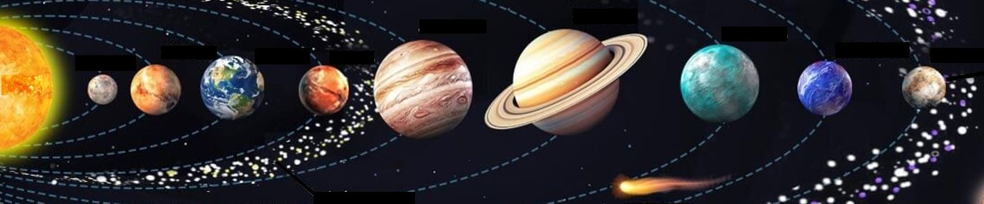
INAF-RSN3
Sole e Sistema Solare
3.1 - Origine ed Evoluzione dei Pianeti, Satelliti e Piccoli Corpi
Elena Mazzotta Epifani
INAF-Osservatorio Astronomico di Roma
2^ Meeting Nazionale
Roma, 10-11 Novembre 2025

Slide 2
3.1 - Origine ed Evoluzione dei Pianeti, Satelliti e Piccoli Corpi
Stato attuale delle attività – tematiche scientifiche
Progetti in corso e in via di programmazione (aggiornamento PTA?)
Visione multi- e sovra-disciplinare
Criticità?
3.1 - Origine ed Evoluzione dei Pianeti, Satelliti e Piccoli Corpi
Roma, 10-11 Novembre 2025

Slide 3
INAF RSN-3
In questo campo i mezzi di indagine sono storicamente stati e tuttora sono, forse più che in altre branche dell’astrofisica, vari e caratterizzati da un’elevata interdisciplinarità, includendo osservazioni da remoto e “in situ”, astronomia multi-messaggera, modelli teorici e misure di laboratorio
Studio del PTA (progetti in essere) + contributi ulteriori inviati dalla comunità RSN3
3.1 - Origine ed Evoluzione dei Pianeti, Satelliti e Piccoli Corpi
Roma, 10-11 Novembre 2025

Slide 4

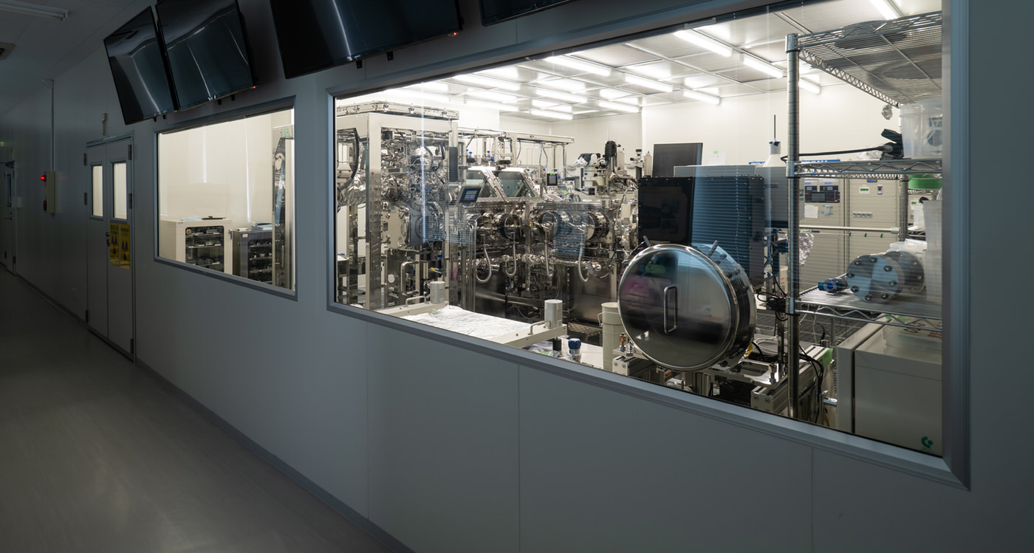
Realizzazione di una Curation Facility Italiana per campioni di Sample Return
È in corso la progettazione in ambito edilizio, urbanistico e tecnico-scientifico di una Curation Facility Italiana che ospiti materiale extraterrestre (meteoriti e materiale derivante da missioni sample-return) e analoghi terrestri da realizzare nel territorio del comune di Prato.
Tale struttura avrà il compito di ricevere, caratterizzare, studiare, conservare e gestire i campioni planetari, incluse le meteoriti e i campioni analoghi.
JAXA Curation Facility – Japan
La Curation Facility sarà un’infrastruttura nazionale, a servizio della comunità scientifica nazionale e internazionale.
Il consorzio comprende l’Agenzia Spaziale Italiana (ASI), la Regione Toscana, il Comune di Prato, l’Università degli Studi di Firenze (UniFi), l’Università degli Studi di Pisa (UniPi) e l’Istituto Nazionale di Astrofisica (INAF).
Criticità: Queste strutture sono progettate per durare 50 anni o più. La struttura deve investire fin da subito in programmi di mentorship e formazione continua, creando "apprendisti" che possano affiancare il personale esperto per anni. Non basta conservare i campioni; bisogna conservare come sono stati maneggiati. È necessario un rigoroso sistema di "data curation" che documenti ogni singola procedura, analisi e decisione presa, per permettere agli scienziati futuri di comprendere il contesto dei dati.
John Robert Brucato, INAF-OAArcetri

Slide 5


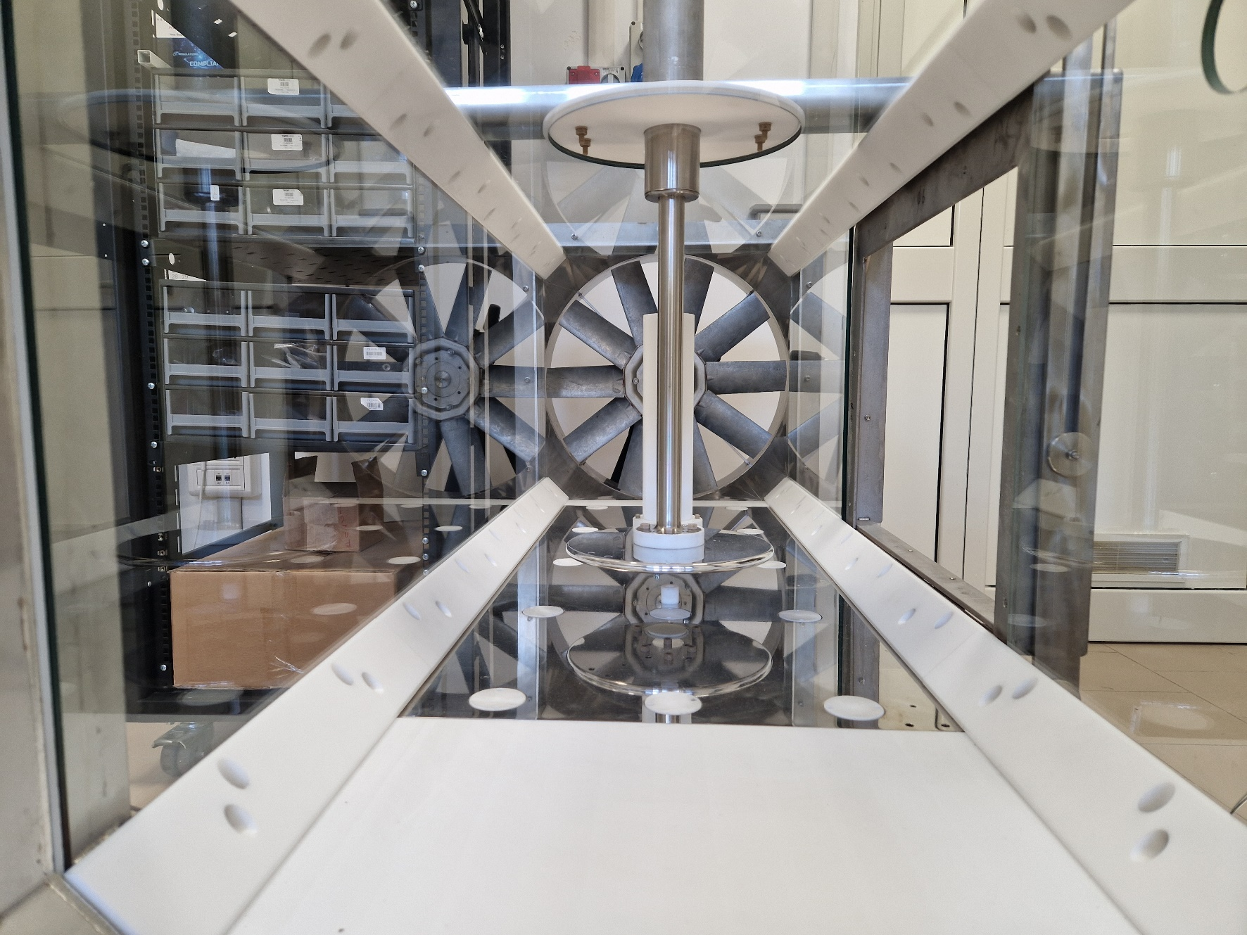
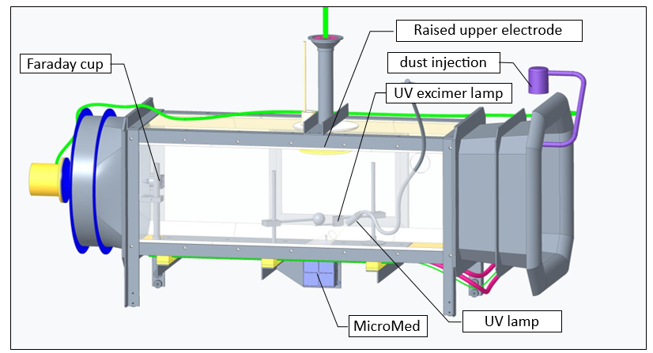
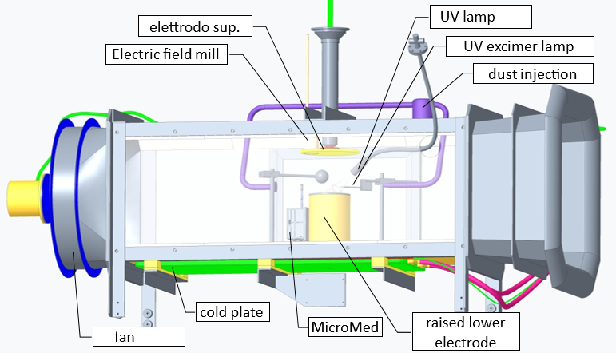
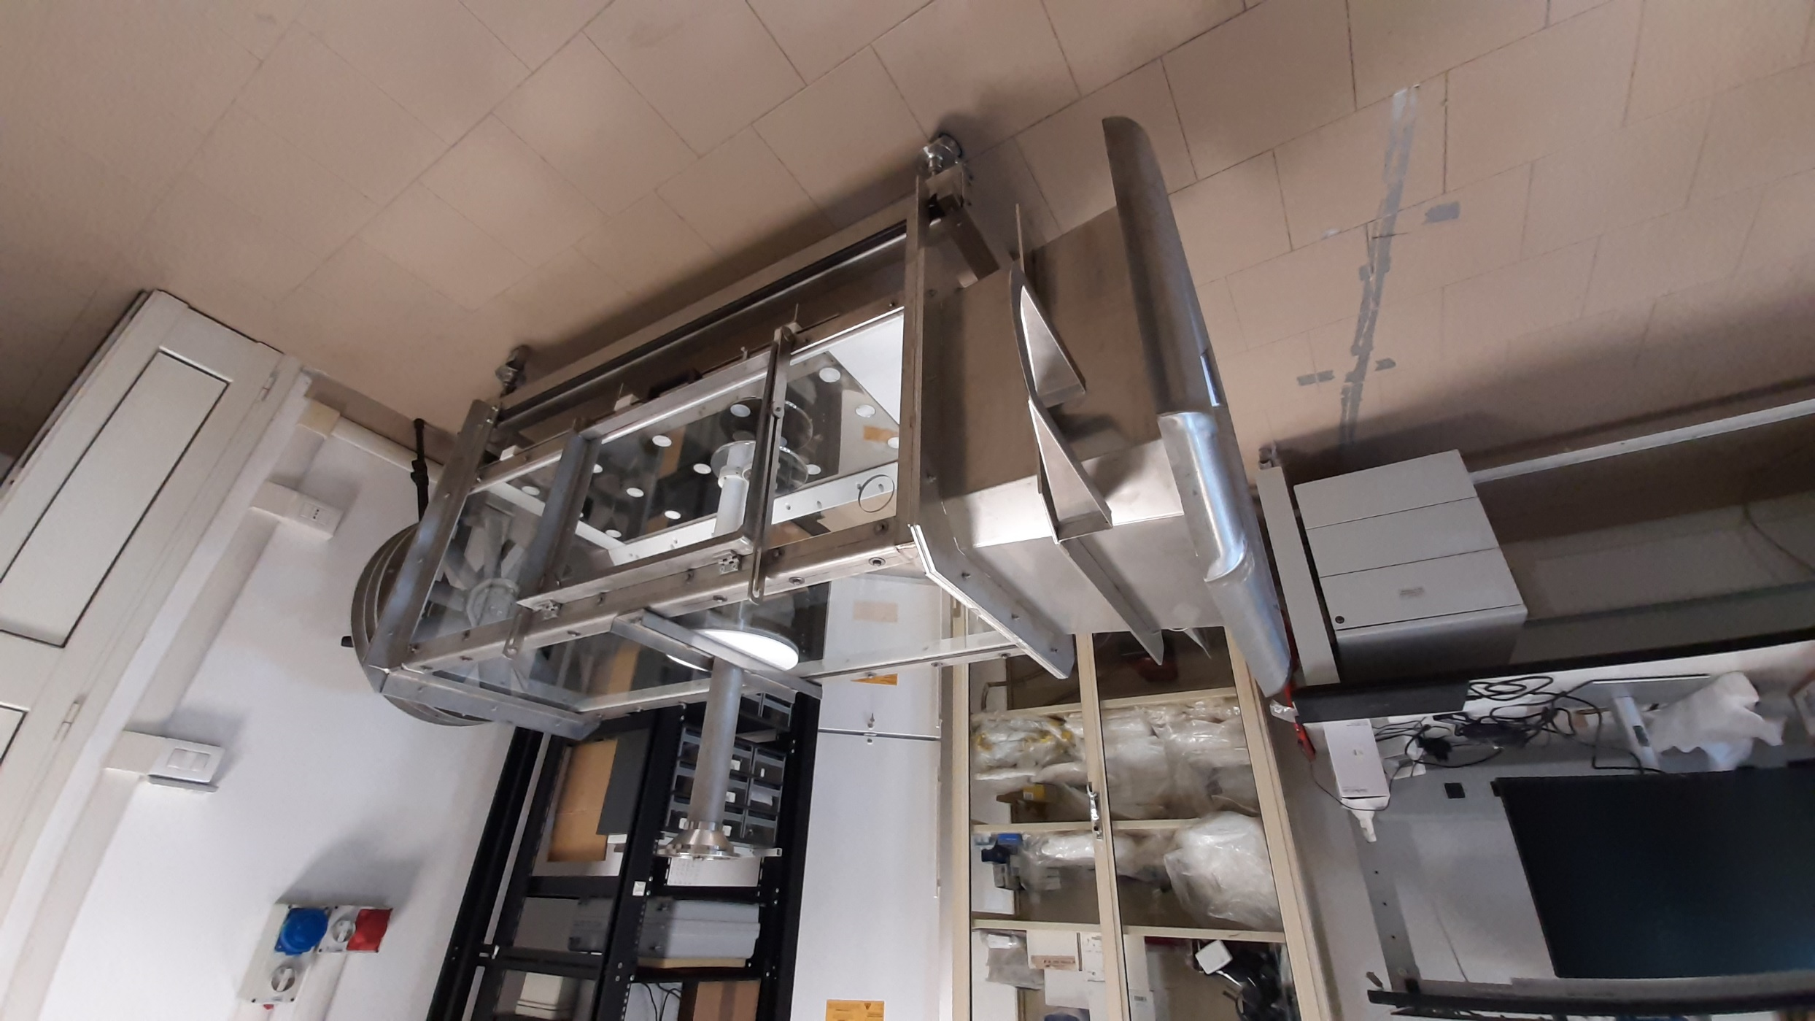
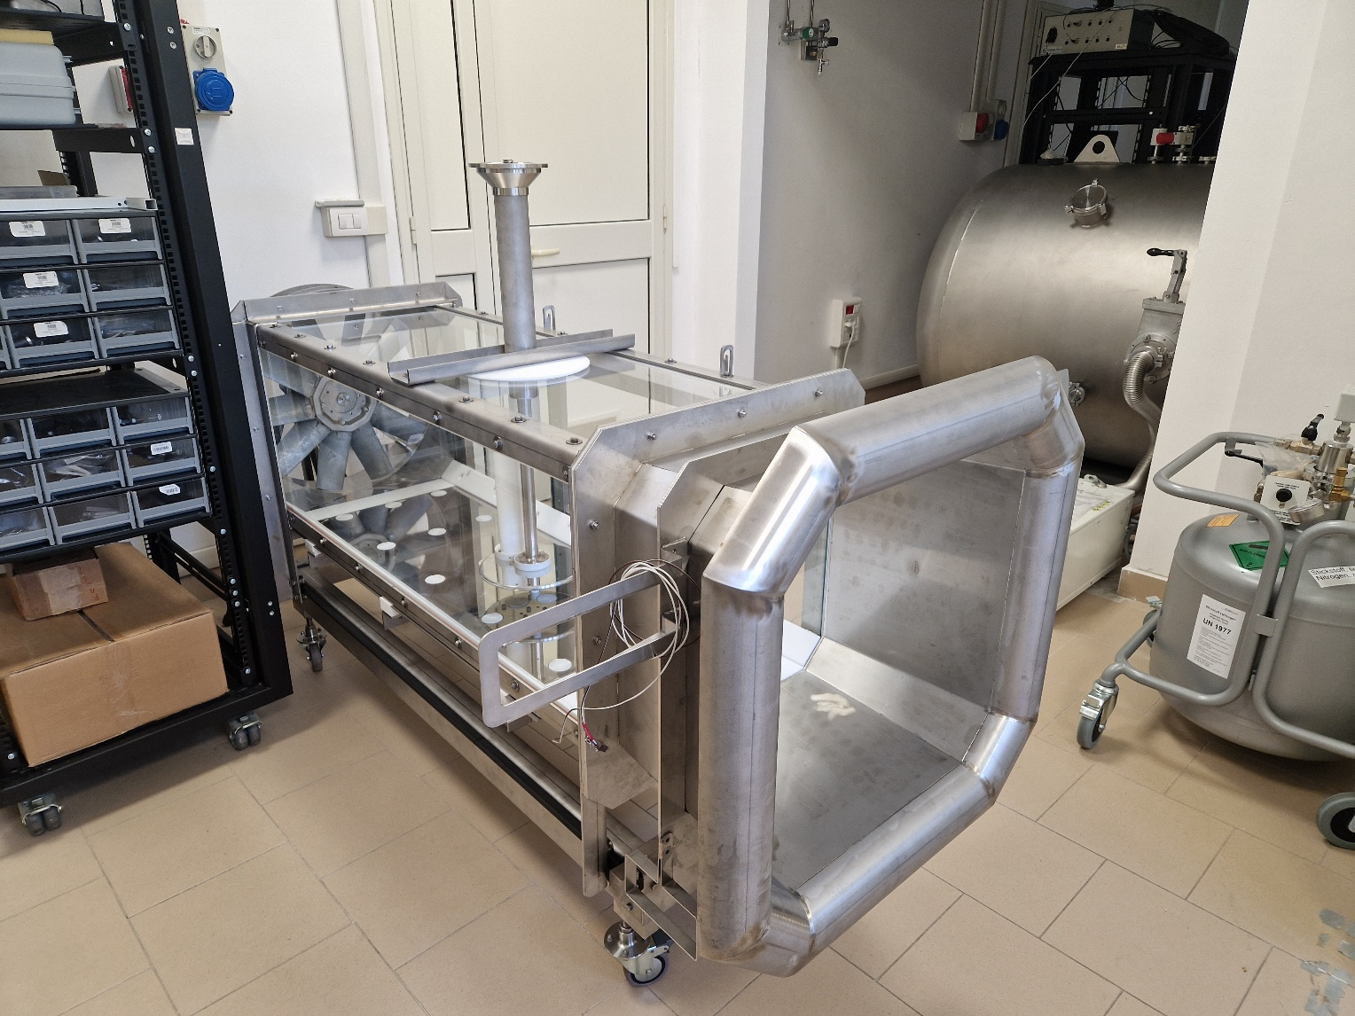
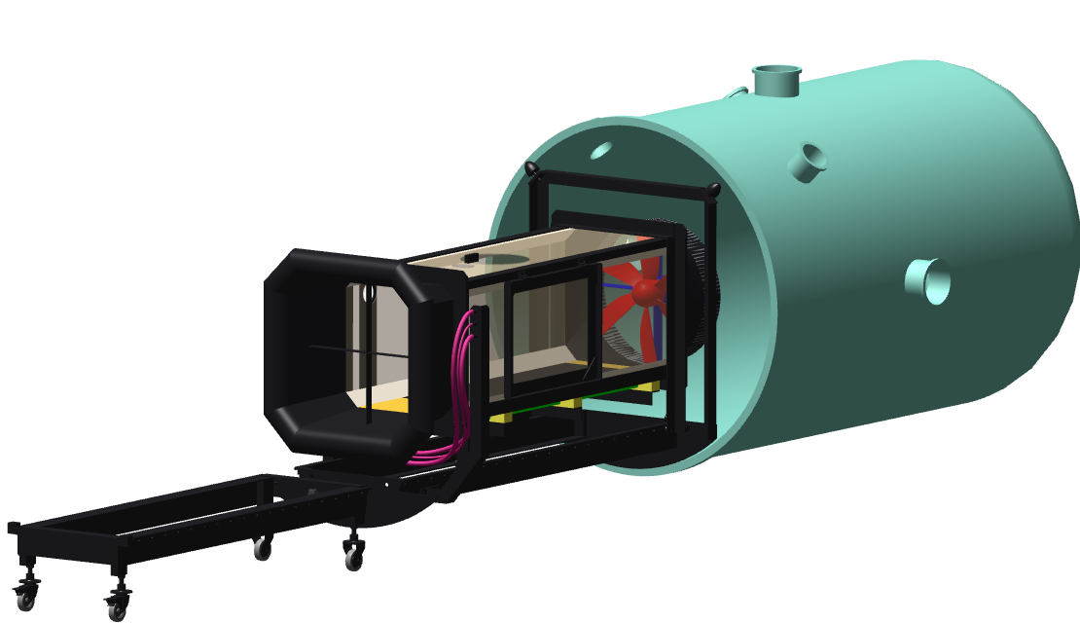
The EARTH MOON MARS (EMM)
PNRR project
PLATA
Planetary images
LAboratory experiments
Terrestrial Analogues
INAF - OACN
Characteristics:
Wind Tunnel:
Thermal plate and sand bed:
Vertical Electrodes:
Radiation system:
Imaging System:
Controlled injection:
Environmental Sensors:
logaritmic wind profile
up to ~15 m/s
down to -80 °C
distance settable
E up to ~150 kV/m
UV radiation
High res. & fps rate
max res. ~ 10 µm
regulated grain direction,
speed and concentration
Faraday Cup,
Langmuir probe
pitot tubes and EFM
Carmen Porto & Gabriele Franzese, INAF-OACn

Slide 6



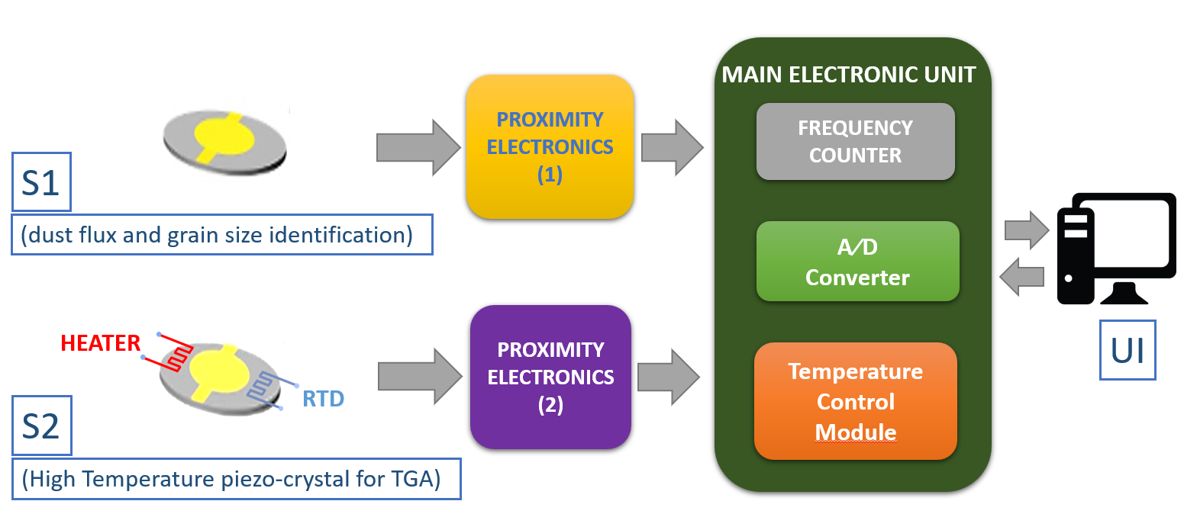
µ-SAND (PRIN MUR 2022: PI E. Palomba)
Origine ed evoluzione dei pianeti, satelliti e piccoli corpi
µ-SAND (µthermogravimeter-in-Situ dust Analyser and particle size Discriminator) is an instrument for in-situ planetary exploration, based on piezoelectric microbalances.
The scientific goals are:
  Measurement of water ice and dust mass flux;
  Analysis of the amount of water and organics performing TGA (ThermoGravimetric Analysis) at high temperatures;
  Dust grain size discrimination at small scale (<100 µm).
This activity is funded by PRIN MUR 2022.
The team is composed by:
INAF-IAPS
CNR-IIA
Politecnico di Milano
Fabrizio Dirri, INAF-IAPS

Slide 7

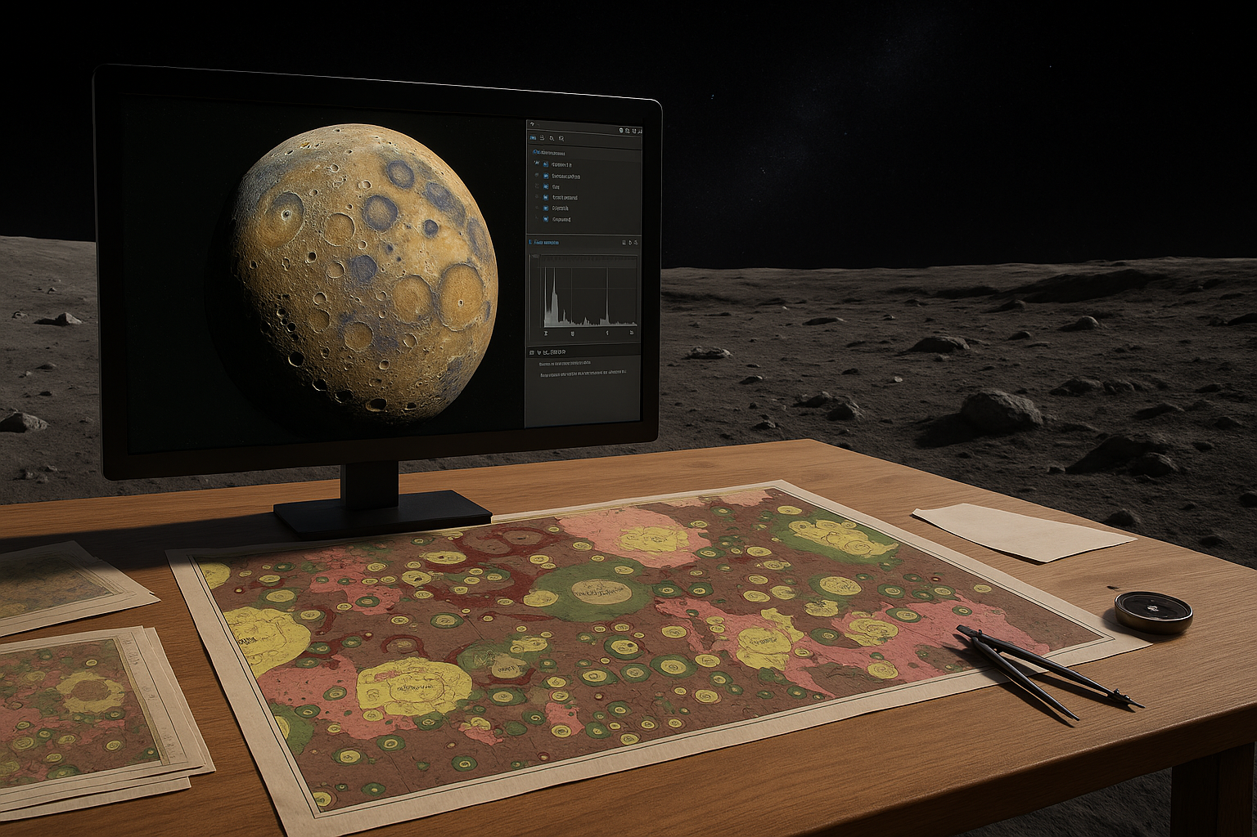
La Geologia Planetaria chiave per comprendere l’evoluzione dei mondi solidi
Ultimamente, la crescita della comunità INAF nel settore della Geologia Planetaria riflette la centralità di questo approccio nell’esplorazione e lo studio del Sistema Solare interno ed esterno.
Ruolo Scientifico: Analizza i processi che modellano le superfici dei pianeti, satelliti e piccoli corpi, rivelandone la storia evolutiva e fornendo una connessione diretta tra fenomeni superficiali, interni e atmosferici, integrando osservazioni morfologiche, mineralogiche e geofisiche. Esalta il ruolo dell’osservazione diretta per la convalida e il perfezionamento dei modelli fisici.
  Ponte naturale tra astrofisica, geochimica, geofisica e astrobiologia.
  Fornisce un contesto essenziale per interpretare le analisi di laboratorio su analoghi, meteoriti e sample return.
Ruolo nell’Esplorazione Spaziale: Supporta la definizione delle strategie osservative e la selezione dei siti di interesse scientifico per missioni planetarie (passate, in corso e future).
  Ponte operativo tra planning e operations delle missioni spaziali (i.e., «Geologia Spaziale»).
  Traduzione diretta dei dati di missione in conoscenza geologica.
N.B. Negli Stati Uniti, la geologia planetaria è riconosciuta come disciplina strutturata, con il Planetary Geologic Mapping Program del U.S. Geological Survey (USGS) e la collaborazione con la NASA, che sostiene la realizzazione e la standardizzazione delle carte geologiche dei corpi planetari attraverso l’Astrogeology Science Center. Questa sinergia istituzionale dimostra come la geologia planetaria sia considerata una componente strategica dell’esplorazione spaziale.
Valentina Galluzzi, INAF-IAPS

Slide 8
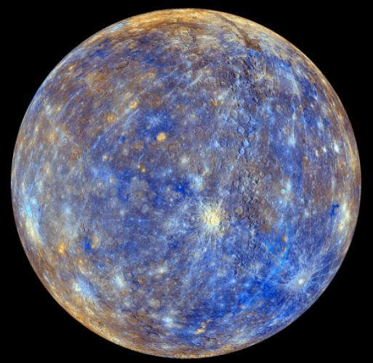
3.1 - Origine ed Evoluzione dei Pianeti, Satelliti e Piccoli Corpi
Roma, 10-11 Novembre 2025

Slide 9
BepiColombo/MPO Instruments
BELA | BepiColombo Laser Altimeter | Nick Thomas Hauke Haussmann | Caratterizzazione della topografia, composizione e morfologia della superficie di Mercurio.
MORE | Mercury Orbiter Radio Science Experiment | Luciano Iess | Determinare la gravità e lo stato fisico del nucleo di Mercurio.
ISA | Italian Spring Accelerometer | Francesco Santoli | Contribuisce agli obiettivi di MORE, misurando le accelerazioni non gravitazionali dell’MPO.
MPO-MAG | Mercury Magnetometer | Daniel Heyner | Descrivere il campo magnetico di Mercurio e le sue origini.
MERTIS | Mercury Thermal Infrared Spectrometer | Harald Hiesinger | Studiare la composizione mineralogica e produrre una mappa temperatura globale del pianeta.
MGNS | Mercury Gamma-ray and Neutron Spectrometer | Igor Mitrofanov | Capire la composizione della superficie di Mercurio e la distribuzione degli elementi volatili ai poli.
MIXS | Mercury Imaging X-ray Spectrometer | Emma Bunce | Sfrutta l’analisi della fluorescenza ai raggi-X per produrre una mappa globale della composizione atomica di Mercurio.
PHEBUS | Probing of Hermean Exosphere by Ultraviolet Spectroscopy | Eric Quemerais | Composizione della esosfera di Mercurio.
SERENA | Search for Exosphere Refilling and Emitted Neutral Abundances | Anna Milillo | Studio delle interazioni tra superficie, esosfera, magnetosfera e vento solare.
SIMBIO-SYS | Spectrometers and Imagers for MPO Integrated Observatory System | Gabriele Cremonese | Fornisce una mappa globale, ad alta risoluzione e in IR della superficie di Mercurio
SIXS | Solar Intensity X-ray Spectrometer | Emilia Kilpua | Misura i raggi-X solari e altre particelle ad risoluzione temporale
Valentina Galluzzi, INAF-IAPS

Slide 10
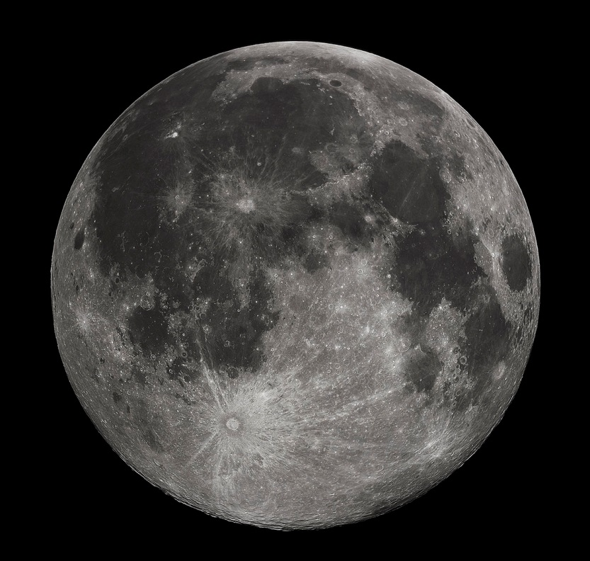
3.1 - Origine ed Evoluzione dei Pianeti, Satelliti e Piccoli Corpi
Roma, 10-11 Novembre 2025

Slide 11
Luna
L’INAF è coinvolto in numerosi progetti che hanno come scopo la progettazione e realizzazione di strumentazione scientifica per analizzare e caratterizzare l’ambiente lunare sia in vista di future missioni di esplorazione umana sia per una migliore comprensione dei processi che hanno guidato la formazione e l’evoluzione della Luna.
Progetti in ambito PNRR per l’utilizzo della luna come «osservatorio»
Progetti in ambito PNRR di payload specifici per applicazioni lunari
Progetti di partenariato estesi (ASI) a livello nazionale
Facilities per simulazione di ambiente lunare (PNRR)
Partecipazione scientifica e con strumenti a missioni ESA di esplorazione lunare
Partecipazione scientifica e con strumenti a missioni extra-EU (e.g. EAU) di esplorazione lunare
Progetto per ri-analisi di dataset lunari (MELODY)
Finanziamenti PRORIS per sviluppo scientifico e tecnologico incentrato nella ricerca di acqua e terre rare sulla Luna
3.1 - Origine ed Evoluzione dei Pianeti, Satelliti e Piccoli Corpi
Roma, 10-11 Novembre 2025

Slide 12


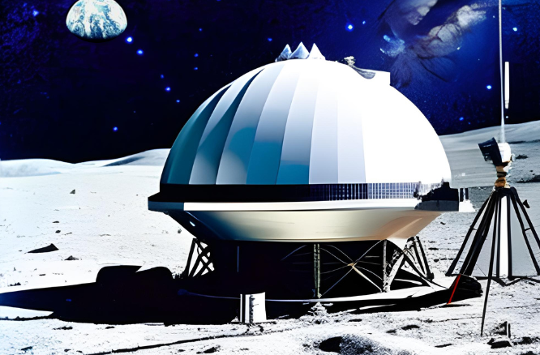
Earth Moon Mars (EMM) NPRR Project
Science from the Moon and of the Moon
EMM
It is an INAF – ASI – CNR project aimed to advance scientific exploitation of the Moon in Italy.
It is based on the idea of using the Moon as a privileged site to observe the Earth and the Universe.
At the same time, a Moon program can support activities that will prepare the human exploration of Mars.
The project represents a further step for Italy in its strong participation to the international effort to expand the human presence in the deep space, with Moon as a first goal, and Mars as the next more ambitious one.
The total funded budget by the Italian Research Ministry is ~ 30 M€
Francesca Esposito, INAF-OACn

Slide 13
Earth Moon Mars (EMM) NPRR Project
MAIN OBJECTIVES
The creation of a new infrastructure for the deep space communications, starting from the Sardinia Radio Telescope located in Cagliari – Italy, to establish a powerful link between Earth-Moon-Mars → DSN, ESTRACK;
to explore the capability of the Moon as a multi-purpose research laboratory dedicated to the Earth and Universe Science from the Moon;
to perform R&D activities to develop pathfinders of innovative instruments for the observation of the Earth and the Universe, to be accommodated on a Lunar Infrastructure;
a step-forward to Mars, i.e. a) create a network of experts in data analysis and theoretical models to follow an interdisciplinary approach to improve our knowledge of the Earth and Planetary atmospheres, by sharing their own expertise in the respective fields; b) combine datasets from different instrumentations with complementary information;
to train a new generation of scientists and engineers, and give them the possibility of leading the scientific revolutions that these infrastructures will make possible;
to establish a closer relationship and networking between the Italian research institutes and industries, in order to boost their synergies and optimize the allocation of resources at the national level.
Francesca Esposito, INAF-OACn

Slide 14
Luna
EMM (Proposta: IR0000038) è finanziato dall’Unione Europea e approvato dal Ministero dell’Università a seguito dell’ Avviso pubblico n. 3264 del 28/12/2021 per la presentazione di proposte progettuali per “Rafforzamento e creazione di Infrastrutture di Ricerca” da finanziare nell’ambito del PNRR Missione 4, “Istruzione e Ricerca” – Componente 2, “Dalla ricerca all’impresa” – Linea di investimento 3.1, “Fondo per la realizzazione di un sistema integrato di infrastrutture di ricerca e innovazione”, con un contributo complessivo di 29.999.819€, di cui 5,899,773.03 € per INAF.
Strumentazione per l'Infrastruttura Lunare
Dieci strumenti per colmare lacune nella conoscenza scientifica e creare un osservatorio multidisciplinare italiano sulla Luna. Da sviluppare, a vari livelli TRL:
- LEM-X: un All Sky Monitor che opera in un'ampia gamma di energie, da 2 keV a 1 MeV su tutto il cielo, per monitorare i transienti in X/gamma. Resp. INAF-IAPS.
- LUNAPOL: un polarimetro per il rilevamento della polarizzazione interstellare. Resp. UniSapienza/INAF-IAPS.
- Due strumenti per l'osservazione della Terra: LETO, che include uno spettro-radiometro a trasformata di Fourier (LETO-FTS) e uno studio di fattibilità per un imager (LETO-IMG); e MaTEO, uno studio di fattibilità di un radiometro subTHz per osservazioni basate sulla Luna. Resp. CNR.
- Sei strumenti per monitorare le caratteristiche e l'ambiente lunare: la camera pancromatica PANCAM (INAF-OAPD), il sismografo LISS (INAF-IAPS), MUAM: un dispositivo ottico per la determinazione dell'irradianza solare diretta e dell'albedo nelle tre bande UV, UV-A, UV-B e UV-C (INAF-OAS), due sistemi complementari per lo studio della polvere in sospensione sulla superficie lunare: LD GRIDS (INAF-OACN) e DEC (INAF-IAPS) e il sensore SXRM per monitorare l'emissione di raggi X dai brillamenti solari, anche per lo space weather (INAF-OATO).
3.1 - Origine ed Evoluzione dei Pianeti, Satelliti e Piccoli Corpi
Roma, 10-11 Novembre 2025

Slide 15
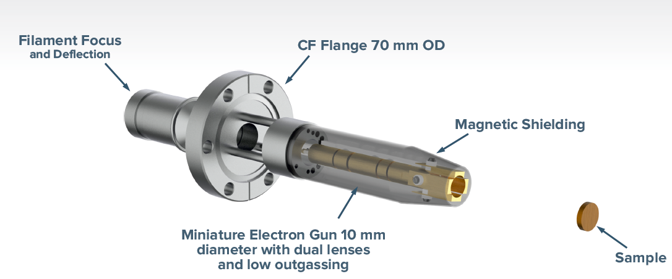
DEC & MOVIDA (P.I. E. Palomba)
Origine ed evoluzione dei pianeti, satelliti e piccoli corpi
INAF is involved in the development of two payloads for lunar applications, both based on piezoelectric microbalances:
DEC (Dust Electrostatic Collector) is an innovative piezoelectric microbalance, equipped with a capacitor that generates an electric field to attract charged lunar dust particles (<10 µm), capable of evaluating their q/m (TRL is 3-4).
DEC development is funded by PNRR 2022 EMM (Earth-Moon-Mars) project.
MOVIDA (MOon Volatile Investigator and Dust Analyser) is composed by two sensor heads, one devoted to measure the dust concentration and the volatile content in the lunar dust and detect the possible presence of water ice, the second is devoted to the assessment of the electrical properties of the lunar levitating dust, and a controller to manage both sensor heads.
MOVIDA activities are funded by ASI and aim at the development of a breadboard (TRL 5) of both sensor heads and controller.
The team is composed by:
INAF-IAPS
CNR-IIA
Politecnico di Milano
Fig. 1. Electron gun able to generate the dust lofting process in vacuum chamber
Fabrizio Dirri, INAF-IAPS

Slide 16
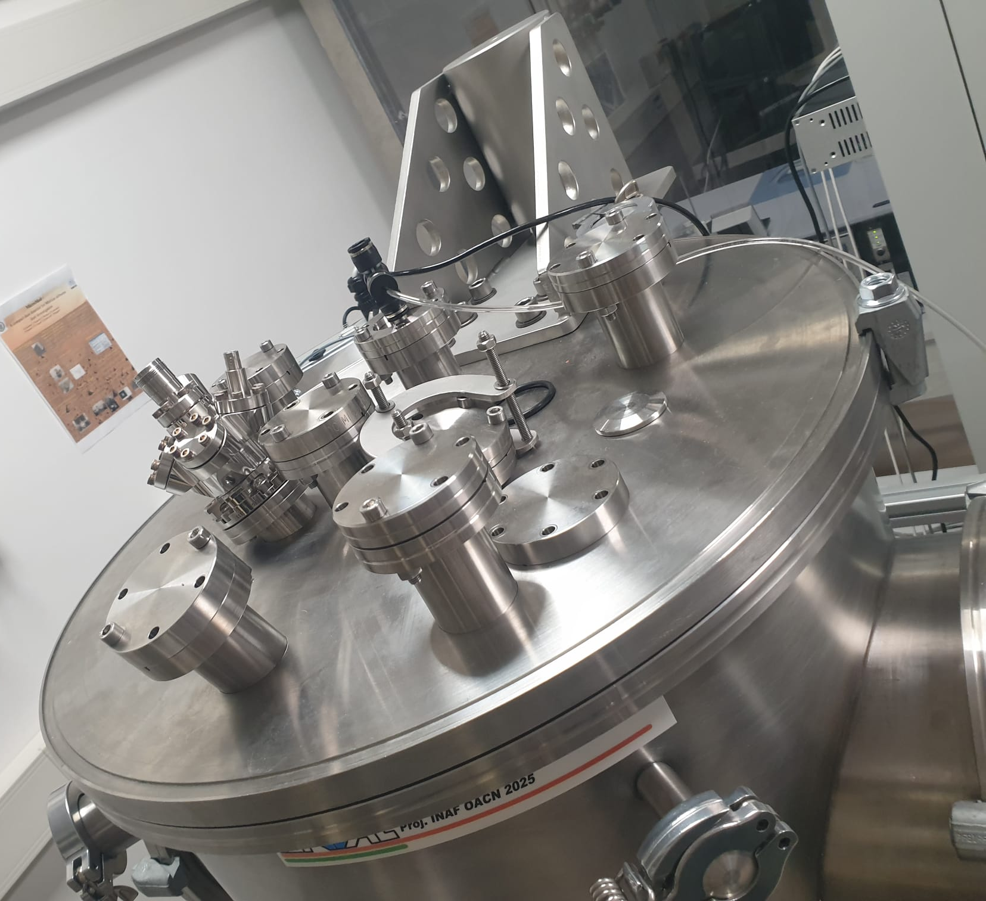
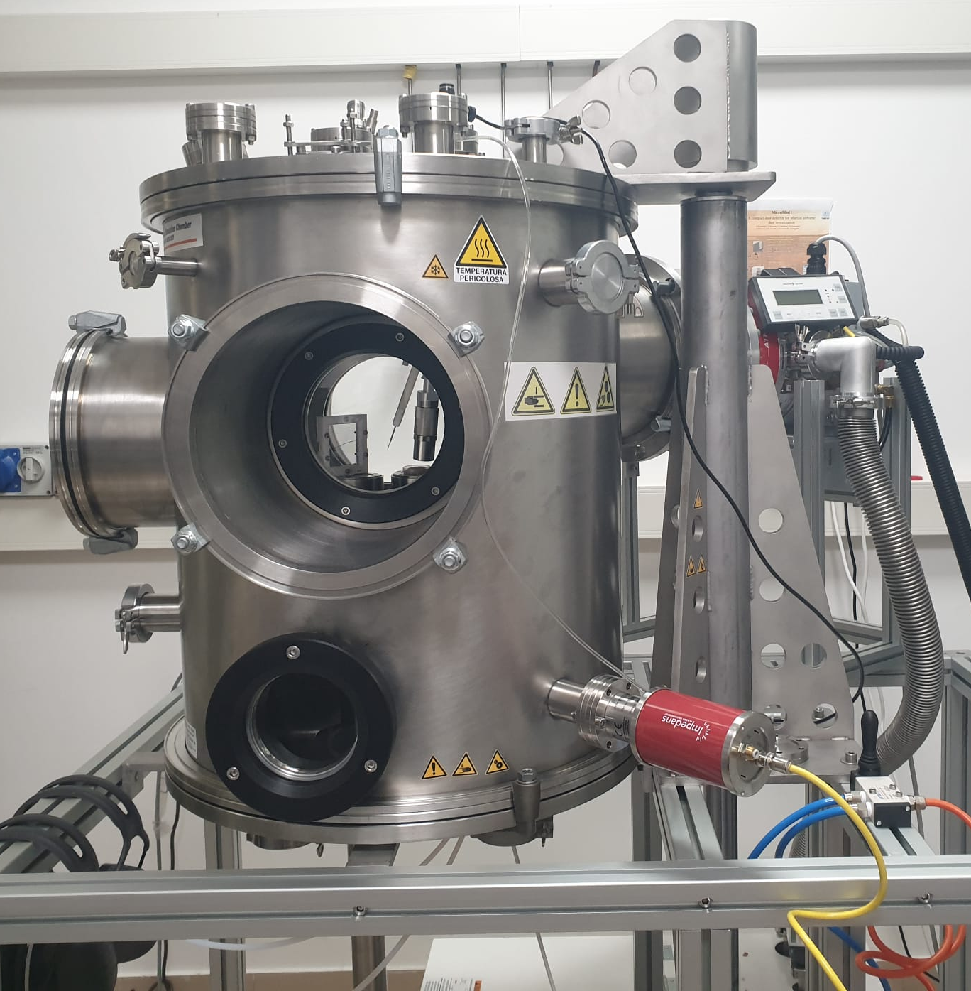
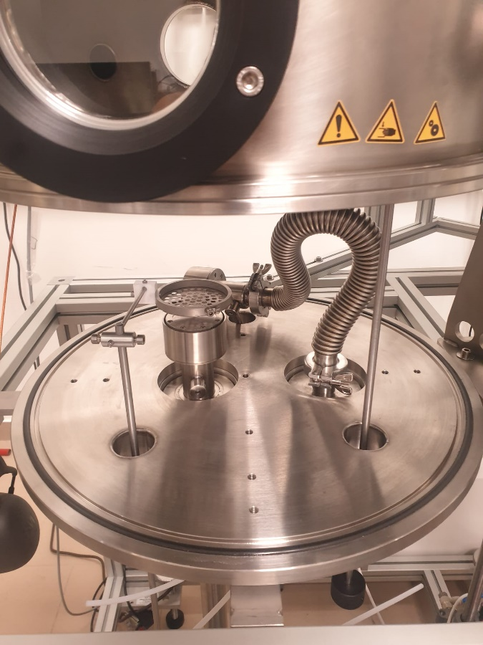
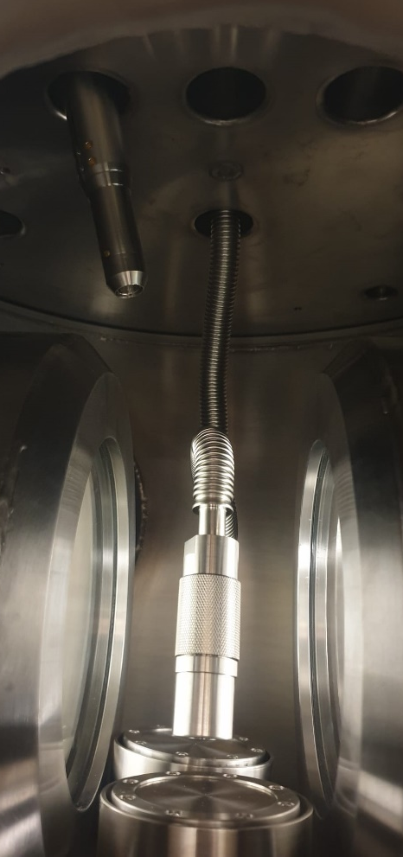
The EARTH MOON MARS (EMM)
PNRR project
SELENE
Simulated Environment for
Lunar Exploration and
Natural dynamics Experiments
INAF - OACN
Characteristics:
Vacuum conditions: 10⁻⁶ mbar
Temperature: −150 °C ≤ T ≤ +150 °C
UV radiation: λ = 162 nm, 172 nm
Solar wind:
electron and ion fluxes (E ≤ 3 keV)
Suspended dust particles
Electric fields
Diagnostics:
Environmental sensors:
Faraday cup, Langmuir probe
High frame rate and high-resolution
camera
Carmen Porto & Gabriele Franzese, INAF-OACn

Slide 17
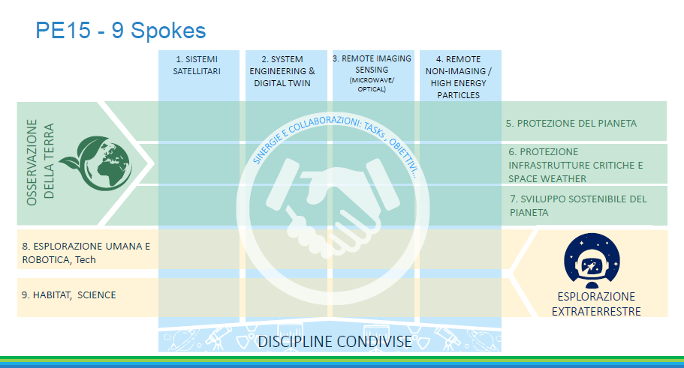
ASI Partenariati Estesi – Spazio:
SPACE IT UP!
National project funded by ASI, MUR, and the Presidency of the Council of Ministers for approximately €80 million.
It involves 33 partners, including most of the research institutions, universities, and major industries operating in the space sector.
9 spokes:
2 related to the exploration of extraterrestrial habitats
3 related to Earth observation
4 cross-cutting technological ones
INAF role:
Leader of spoke 6: PROTECTION OF CRITICAL INFRASTRUCTURES AND SPACE WEATHER
Co-leader of spoke 8: HUMAN AND ROBOTIC EXPLORATION OF EXTRATERRESTRIAL HABITATS, Tech
Participant in spoke 9: HUMAN AND ROBOTIC EXPLORATION OF EXTRATERRESTRIAL HABITATS, SCIENCE
Partecipant in spoke 4: REMOTE NON-IMAGING / HIGH ENERGY PARTICLES
Partecipant in spoke 5: PLANETARY PROTECTION
Total budget assigned to INAF:
5.6 Meuro
Francesca Esposito, INAF-OACn

Slide 18
Prospect Payload-ESA
Attività legate all’esplorazione Lunare - IAPS
M.C. De Sanctis, F. Altieri, S. De Angelis, M. Ferrari, G. Filacchione, A. Frigeri, M. Formisano,
V. Galluzzi, A. Raponi, S. Fonte, M. Ciarniello
Payload ESA costituito da un trapano criogenico, spettrometro di massa e camera di prossimità per lo studio in situ di ghiacci lunari
Attività scientifica in supporto del payload:
  Selezione e caratterizzazione dei possibili landing site
  Valutazione della sublimazione del ghiaccio estratto dal trapano
  Caratterizzazione della camera di prossimità
  Definizione delle sequenze operative ed ottimizzazione delle stesse
  Pipeline di calibrazione e archivio dati
  Acquisizione di dati di rifermento per l’interpretazione dei dati acquisiti sul suolo lunare
Maria Cristina De Sanctis, INAF-IAPS

Slide 19
Spettrometro LUMISS (ESA) per applicazioni lunari
Attività legate all’esplorazione Lunare - IAPS
M.C. De Sanctis, F. Altieri, S. De Angelis, M. Ferrari, G. Filacchione, A. Frigeri, M. Formisano,
V. Galluzzi, A. Raponi, S. Fonte, M. Ciarniello
LUMISS è uno spettrometro VIS-NIR (0.4-2.3 micron) per l’osservazione della superficie lunare e studio della mineralogia del regolite a scala fine
Selezionato nell’ambito di una Call ESA per strumenti lunari e studio del breadbording finanziato da ASI
Heritage da Ma_MISS su Rosalind Franklin Rover
Attività scientifiche in supporto dello strumento: analisi dati lunari/modellistica termofisica delle PSR/acquisizione dati di simulanti lunari
Maria Cristina De Sanctis, INAF-IAPS

Slide 20
Spettrometro MoonIS per la missione Rashid-3
Attività legate all’esplorazione Lunare - IAPS
M.C. De Sanctis, F. Altieri, S. De Angelis, M. Ferrari, G. Filacchione, A. Frigeri, M. Formisano,
V. Galluzzi, A. Raponi, S. Fonte, M. Ciarniello
Per il rover Rashid-3 (Emirati Arabi Uniti) stiamo realizzando uno spettrometro VIS-NIR (0.4-2.3 micron) per l’osservazione della superficie lunare e studio della mineralogia e riconoscimento della presenza di ghiaccio.
Data prevista di lancio 2028 e zona di allunaggio al polo sud lunare vicino ad una zona permanentemente in ombra (PSR).
Heritage da Ma_MISS su Rosalind Franklin Rover
Attività scientifiche in supporto dello strumento: analisi dati lunari/modellistica termofisica delle PSR/acquisizione dati di simulanti lunari/calibrazione
Maria Cristina De Sanctis, INAF-IAPS

Slide 21

3.1 - Origine ed Evoluzione dei Pianeti, Satelliti e Piccoli Corpi
Roma, 10-11 Novembre 2025

Slide 22

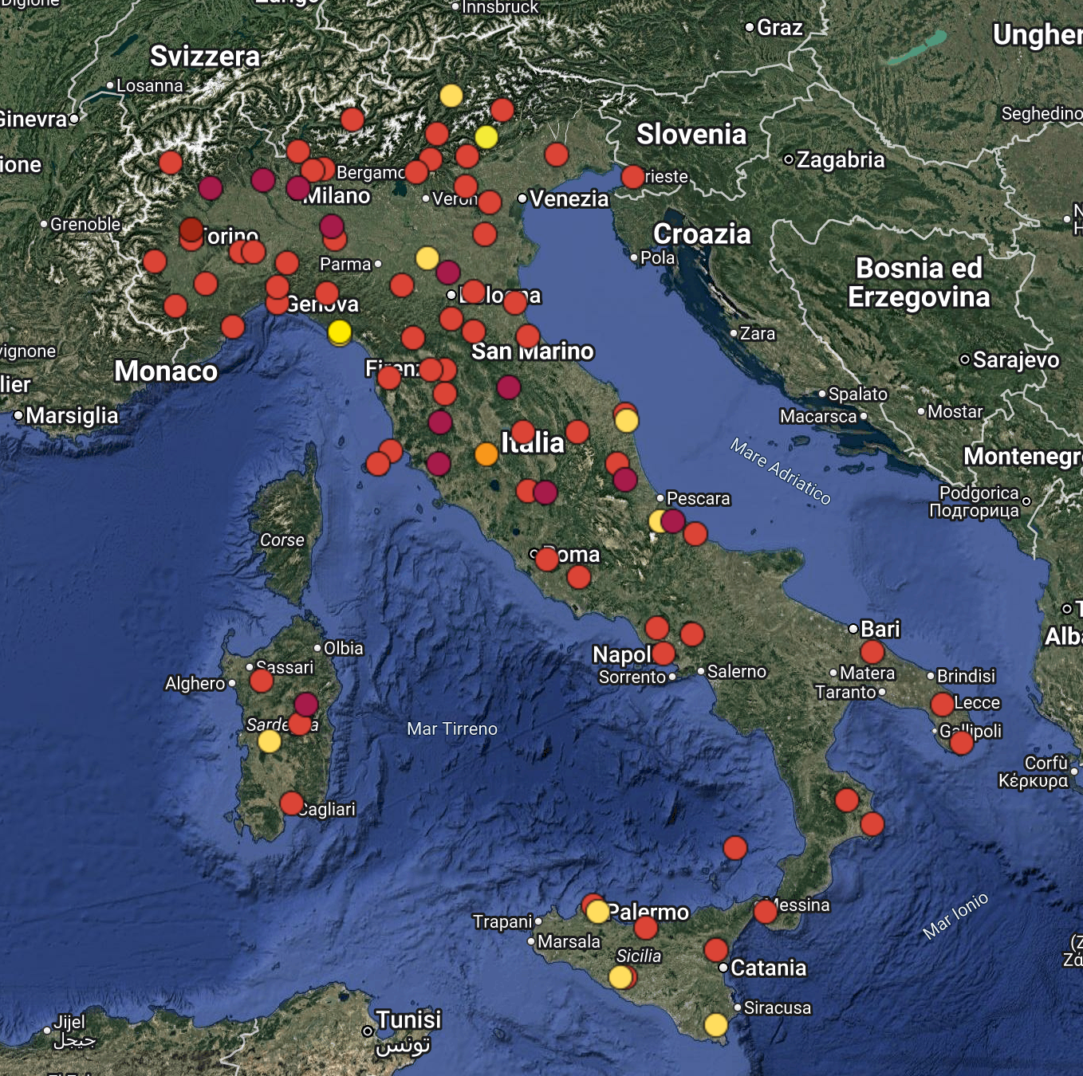
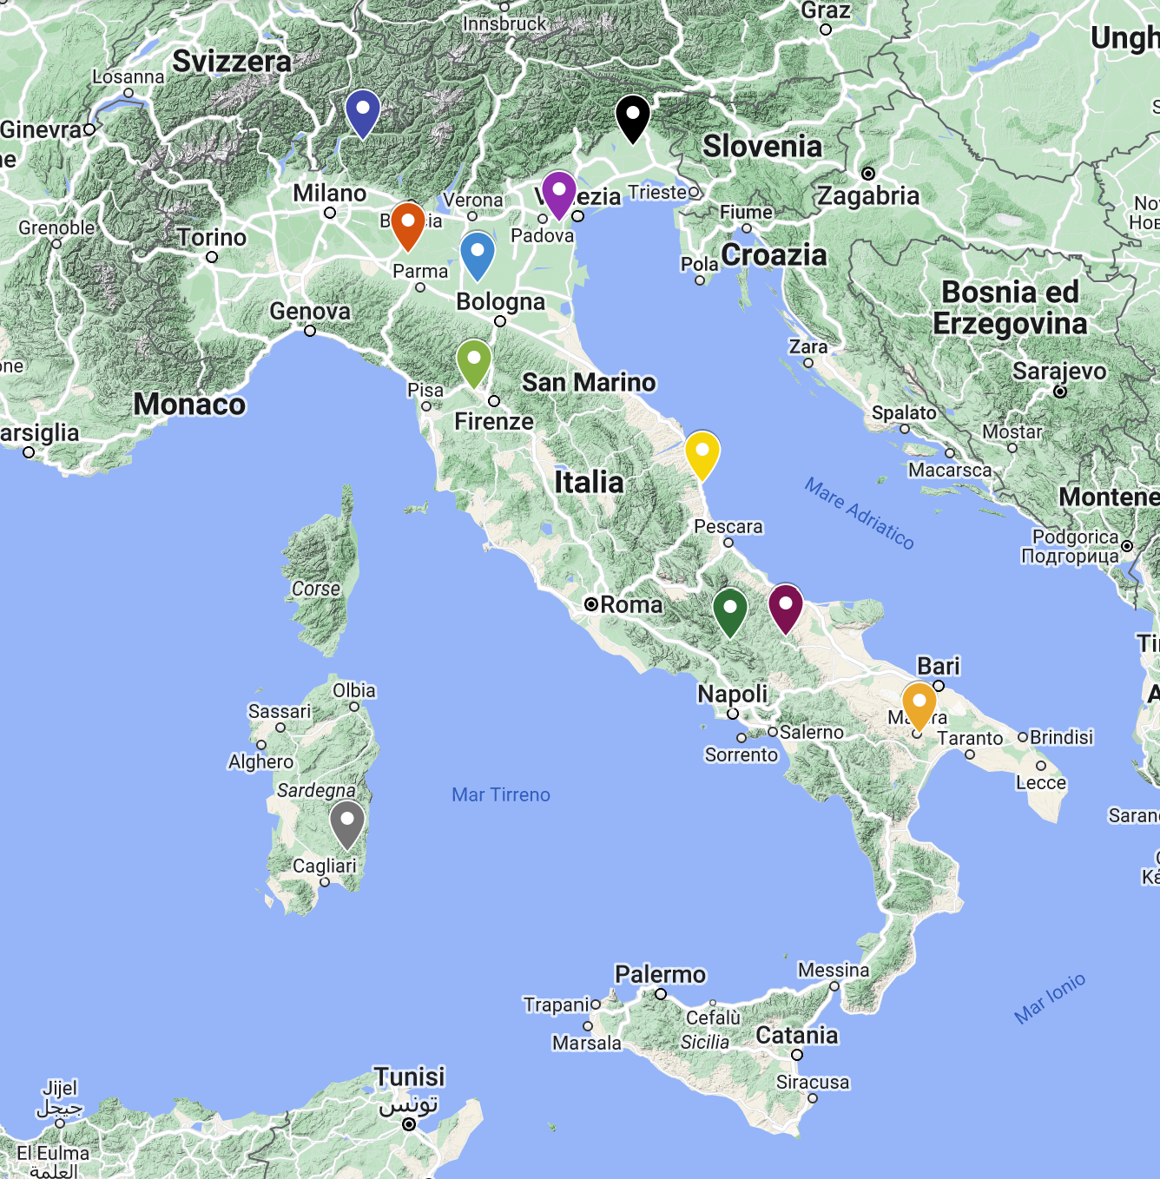
The PRISMA Network (D. Gardiol, D. Barghini)
www.prisma.inaf.it
Prima Rete Italiana per la Sorveglianza sistematica di Meteore e Atmosfera
i.e. First Italian Network for the Systematic Surveillance of Meteors and Atmosphere
Optical observation of bright meteors (i.e. fireballs and bolides) with two main scientific objectives:
  RECOVERY OF FRESHLY-FALLEN METEORITES: pin-pointing the strewn-field of potential meteorite specimens, in case a significant fraction of the meteoroid pre-atmospheric mass survived the atmospheric transit.
  → Two meteorites recovered: Cavezzo (01/01/2020) and Matera (14/02/2023), 2 out of 50 freshly-fallen meteorites recovered worldwide with a known pre-atmospheric orbit.
  STUDY OF THE FLUX AND ORBITAL DISTRIBUTION OF MILLIMETRE-TO-METRE SIZED METEOROIDS: even if no meteorite is to be recovered on the ground, the pre-atmospheric orbit and many other physical parameters of the meteoroid can be estimated from the analysis of the bright flight dynamic.
  → More than 3000 fireballs observed since 2016
Network deployment started in 2016 and has now reached >80 stations, with some areas of the national territory that still need to be covered.
PRISMA was initially born as an extension of the FRIPON network, but soon realised the need to achieve complete independence from the French infrastructure, while continuing to share data and results with the FRIPON international collaboration.
PRISMA cameras as October 2025
Meteorite-dropping fireballs since 2016
Daniele Gardiol & Dario Barghini, INAF-OATo
Meeting Nazionale RSN3 – 10 e 11 Novembre 2025 – Origine ed evoluzione dei pianeti, satelliti e piccoli corpi

Slide 23
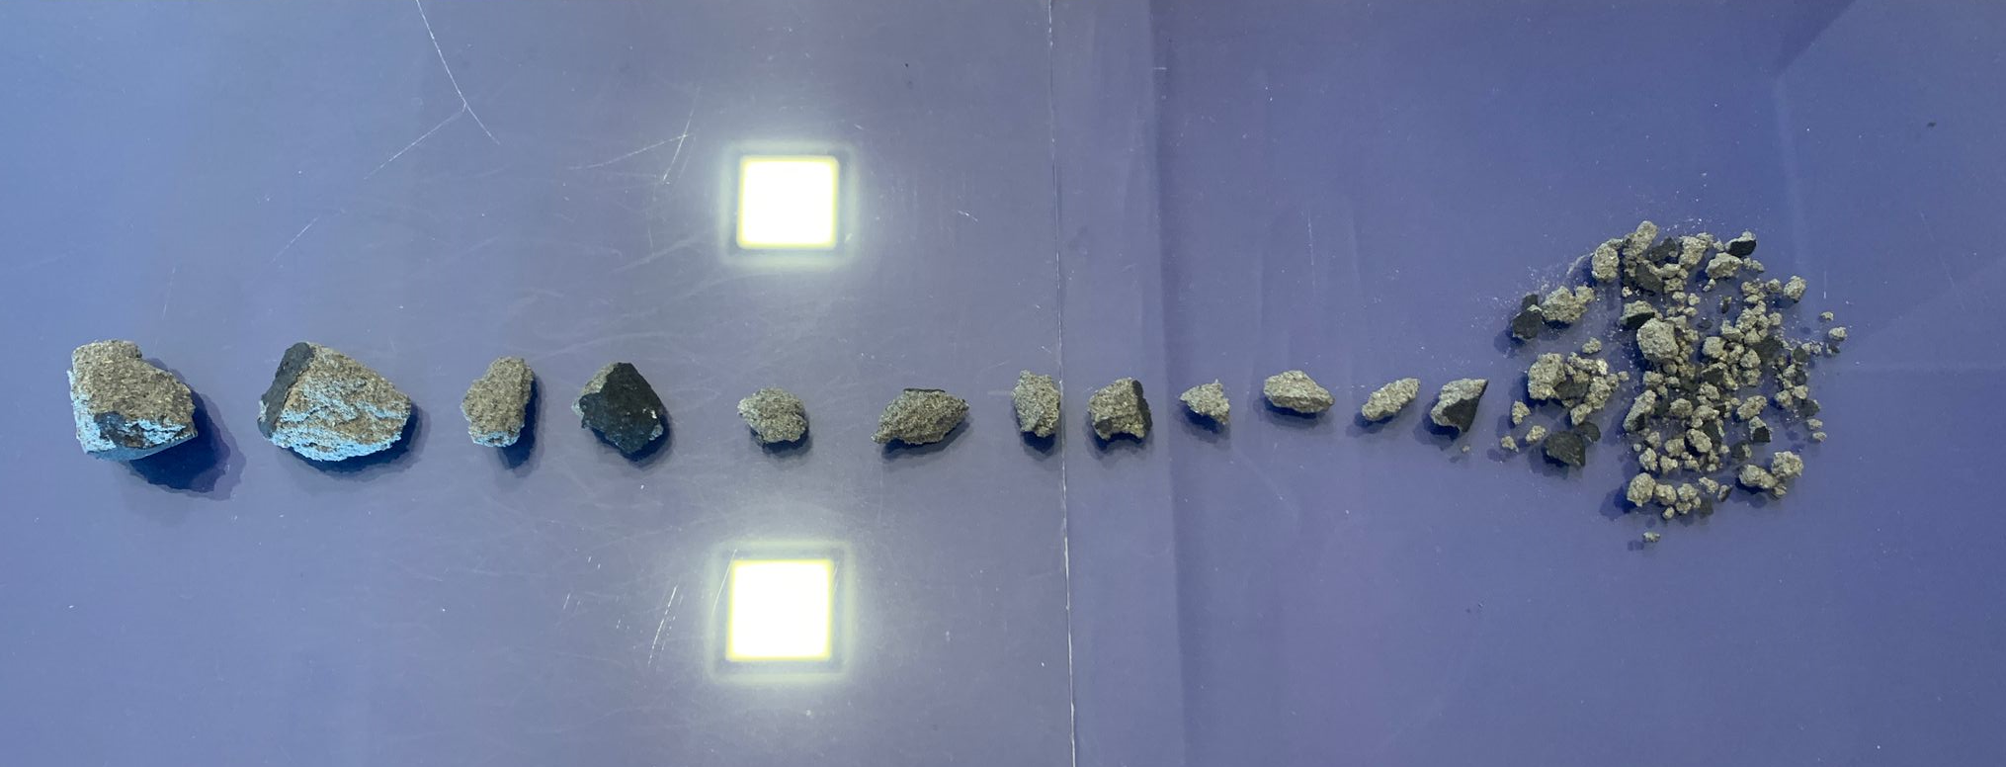
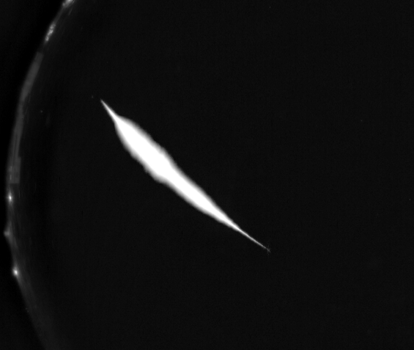
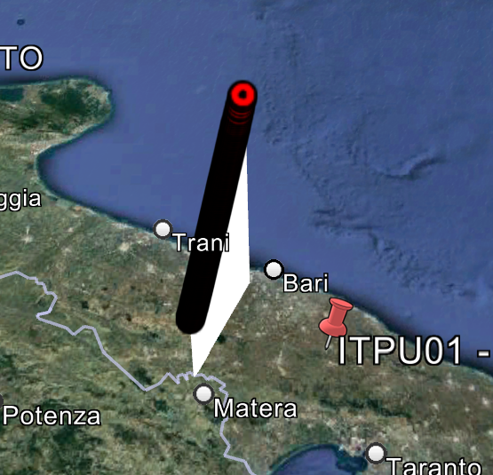
Main Achievements and Future Milestones of PRISMA
Scientific production
Barghini et al. (2019), “Astrometric calibration for all-sky cameras revisited”, A&A 626
Jeanne et al. (2019), “Calibration of fish-eye lens and error estimation on fireball trajectories: application to the FRIPON network”, Astron. Astrophys. 627
Carbognani et al. (2020), “A case study of the May 30, 2017, Italian fireball”, Eur. Phys. J. Plus 2
Colas et al. (2020), “FRIPON: a worldwide network to track incoming meteoroids”, Astron. Astrophys. 644
Gardiol et al. (2021), “Cavezzo, the first Italian meteorite recovered by the PRISMA fireball network. Orbit, trajectory, and strewn-field”, MNRAS 501
Drolshagen et al. (2021a), “Luminous efficiency based on FRIPON meteors and limitations of ablation models”, Astron. Astrophys. 650
Pratesi et al. (2021), “Cavezzo - The double face of a meteorite: Mineralogy, petrography, and geochemistry of a very unusual chondrite”, Meteorit. Planet. Sci. 56
Drolshagen et al. (2021b), “Luminous efficiency of meteors derived from ablation model after assessment of its range of validity”, Astron. Astrophys. 652
Bisconti et al. (2022), “Pre-flight qualification tests of the Mini-EUSO telescope engineering model”, Exp. Astron. 53
Barghini et al. (2023), “Meteorites recovery and orbital elements of Near-Earth Objects from the observation of bright meteors: Scientific exploitation of the PRISMA fireball network data and of the missions of the JEM-EUSO program”, PhD Thesis, UniTo
Bizzatti et al. (2023), “Cosmogenic radionuclides in the Cavezzo meteorite: Gamma-ray measurement and detection efficiency simulations”, Appl. Radiat. Isot. 194
Mancuso et al. (2024), “Meteoroid rotation and quasi-periodic brightness variation of meteor light curves”, Astron. Astrophys. 683
Hajdukova et al. (2024), “No evidence for interstellar fireballs in the CNEOS database”, Astron. Astrophys. 691
Barghini et al. (2025), “The Kresáks' diagram: Hyperbolic meteoroid orbits and their confidence level”, Astron. Astrophys. 701
Pratesi et al. (2025), “Matera: A not so ordinary H5 chondrite breccia with very low density and high porosity”, Meteorit. Planet. Sci. 60
Egal et al. (2025), “Catastrophic disruption of asteroid 2023 CX1 and implications for planetary defence”, Nat. Astron.
PRISMA servers operational for data collection since 2018.
3000 fireballs observed since 2016, 10 meteorite-dropping fireballs and 2 meteorites recovered (Cavezzo and Matera).
Data analysis pipeline finalised in 2023, it will be fully operational on the central server by the end of 2026 → first data release
Upgraded PRISMA node developed and available since 2024.
International projects led by the INAF – PRISMA team: Starlight (Erasmus+, 2022 – 2025), StAnD (Erasmus+, 2024 – 2026), DARKERSKY4CE (Interreg CE, 2024 – 2027).
www.prisma.inaf.it
Daniele Gardiol & Dario Barghini, INAF-OATo
Meeting Nazionale RSN3 – 10 e 11 Novembre 2025 – Origine ed evoluzione dei pianeti, satelliti e piccoli corpi

Slide 24
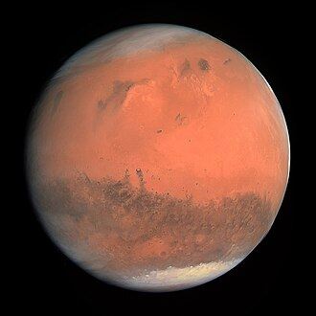
3.1 - Origine ed Evoluzione dei Pianeti, Satelliti e Piccoli Corpi
Roma, 10-11 Novembre 2025

Slide 25

Marte
Attualmente indicato per una futura esplorazione umana, prossima frontiera spaziale dopo la Luna.
Competenze complementari relative all’atmosfera, alla geologia e al sottosuolo. La presenza di acqua liquida sotto la superficie e l’indicazione che in passato questa ci fosse anche in superficie rendono Marte un pianeta interessante dal punto di vista astrobiologico.
Partecipazione INAF sia a livello scientifico sia come responsabilità principale di strumenti su missioni ESA e USA.
Studio di Marte utilizzando i dati raccolti dalle missioni spaziali dedicate al pianeta.
Mars Express
2004
MRO
2005
ExoMars
2016
Mars 2020
2021
ExoMars22
2028
Mars Sample Return
2031
MARSIS
PFS
OMEGA
SHARAD
TGO
CASSIS
NOMAD
Partecipazione
scientifica
MicroMED
Ma-MISS
Bring Mars samples
Collected by Perseverance
To Earth
3.1 - Origine ed Evoluzione dei Pianeti, Satelliti e Piccoli Corpi
Roma, 10-11 Novembre 2025

Slide 26
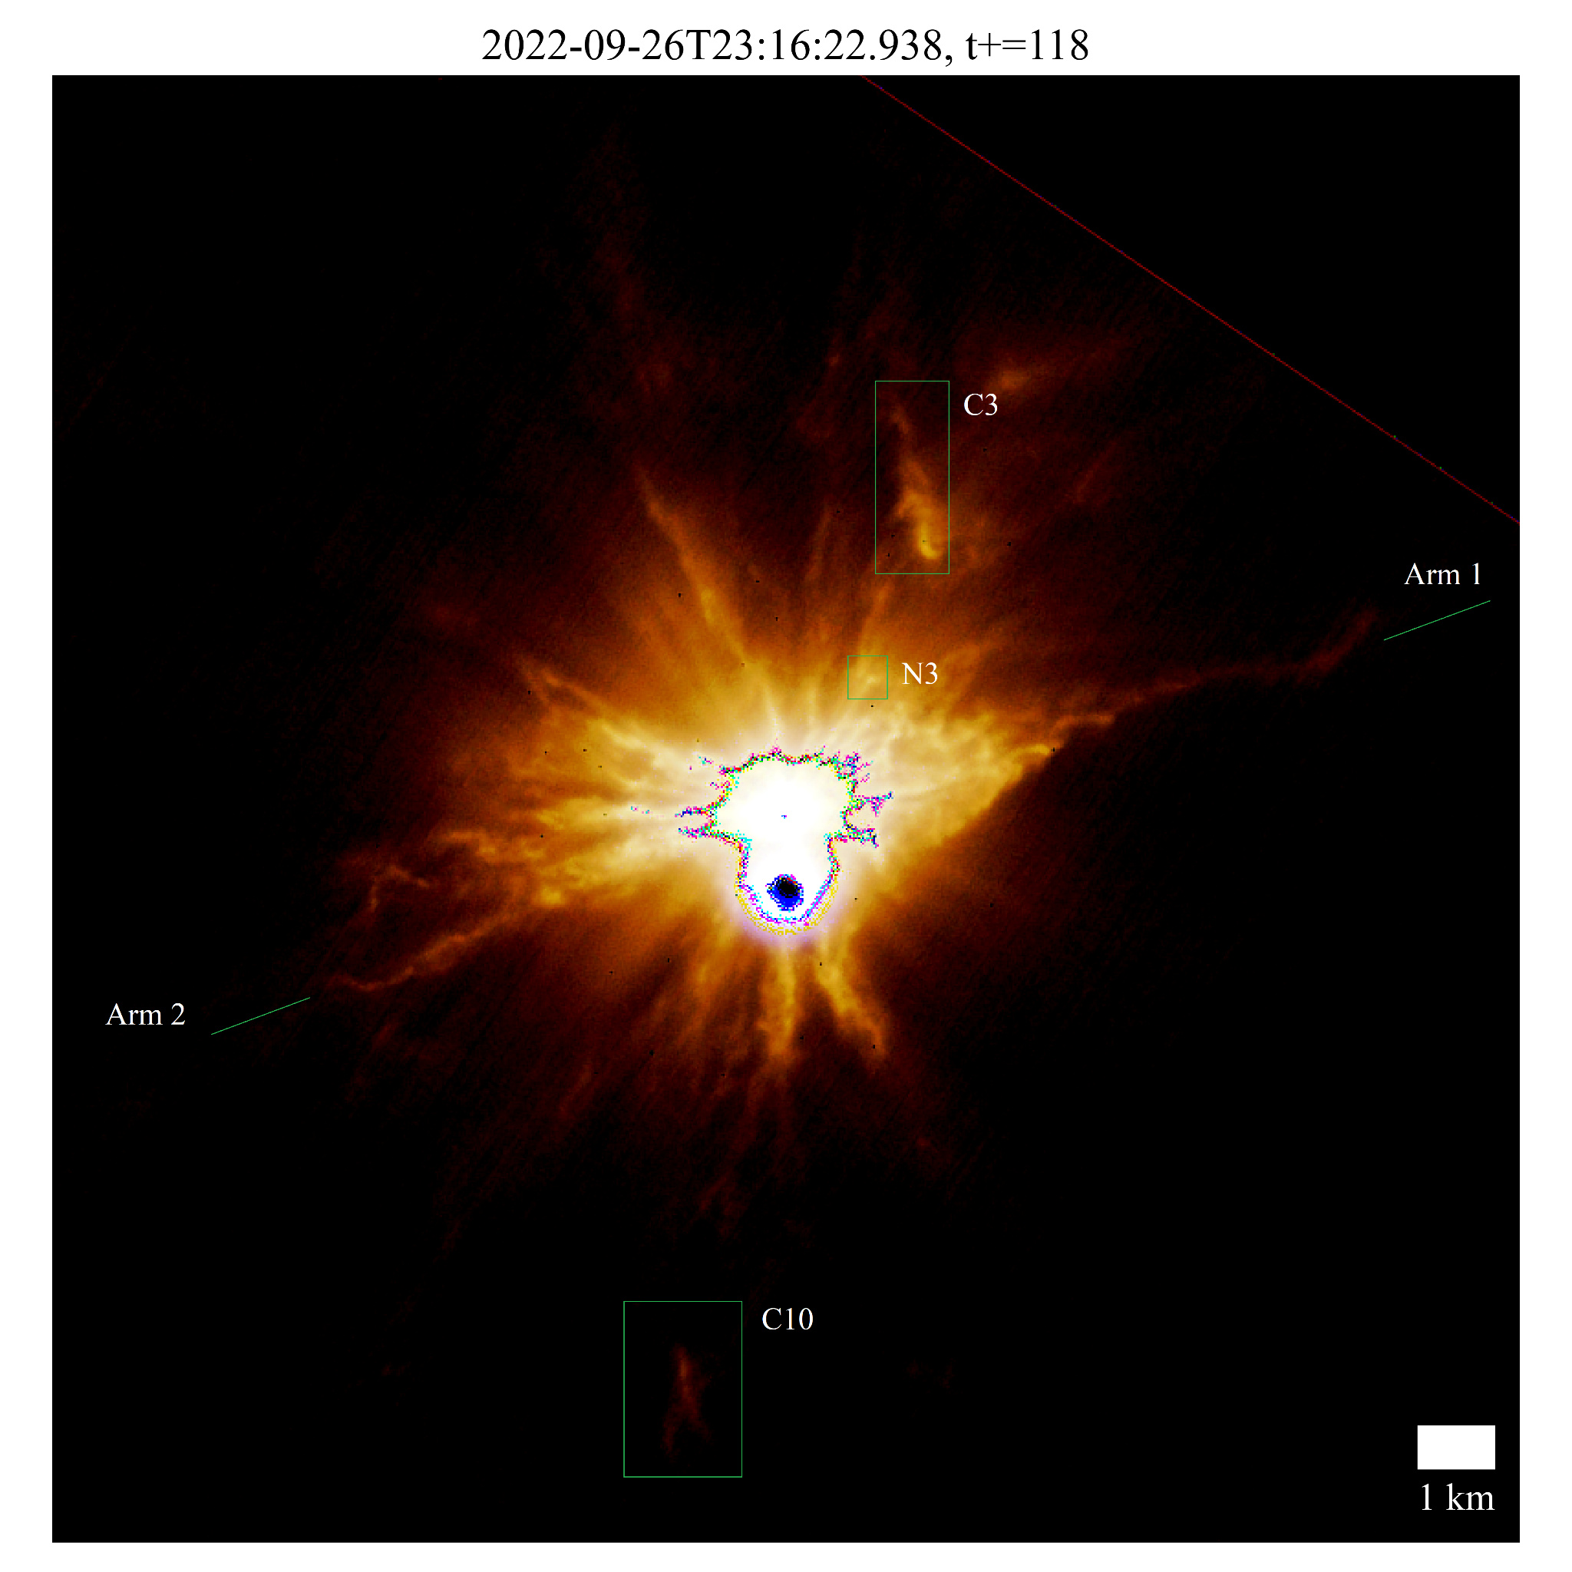
3.1 - Origine ed Evoluzione dei Pianeti, Satelliti e Piccoli Corpi
Roma, 10-11 Novembre 2025

Slide 27
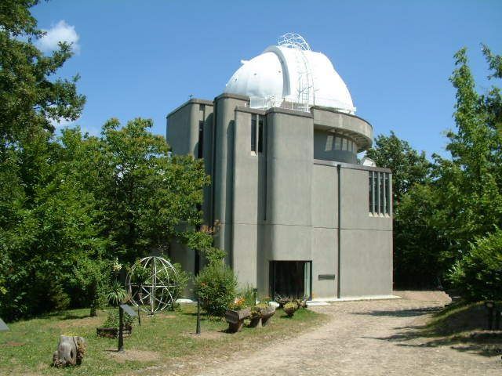
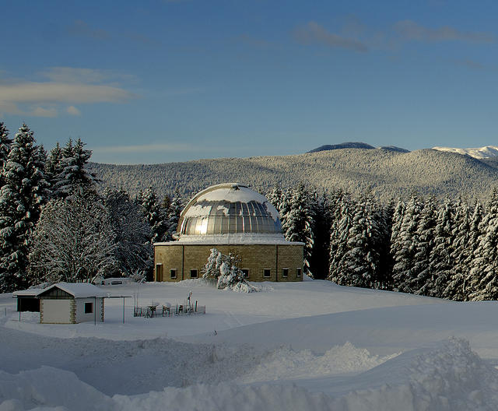
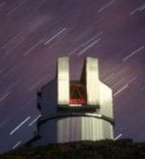
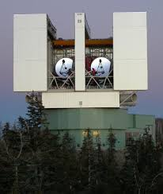
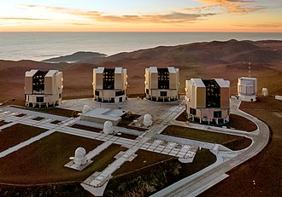
Asteroidi
L’INAF è coinvolto in numerosi progetti che hanno come lo studio dei piccoli corpi (tra cui gli asteroidi) che contengono il materiale meno alterato e più primordiale del Sistema Solare
Progetti in ambito European Community (EU) per il Networking degli assets europei - studio delle proprietà scientifiche (NEOs, Planetary Defence)
Partecipazione a missioni ESA, NASA, extra-EU (in fase di sviluppo, studi di fattibilità, proposte)
Progetti di «Ricerca di Base» - collaborazioni scientifiche internazionali
3.1 - Origine ed Evoluzione dei Pianeti, Satelliti e Piccoli Corpi
Roma, 10-11 Novembre 2025

Slide 28
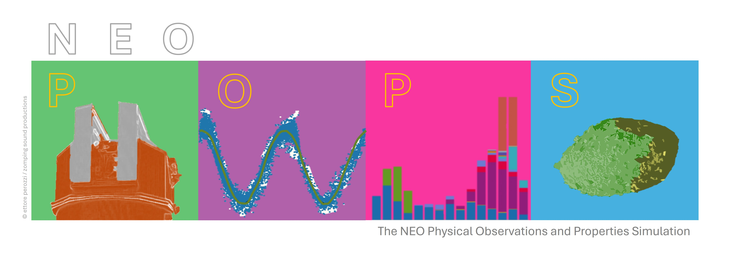
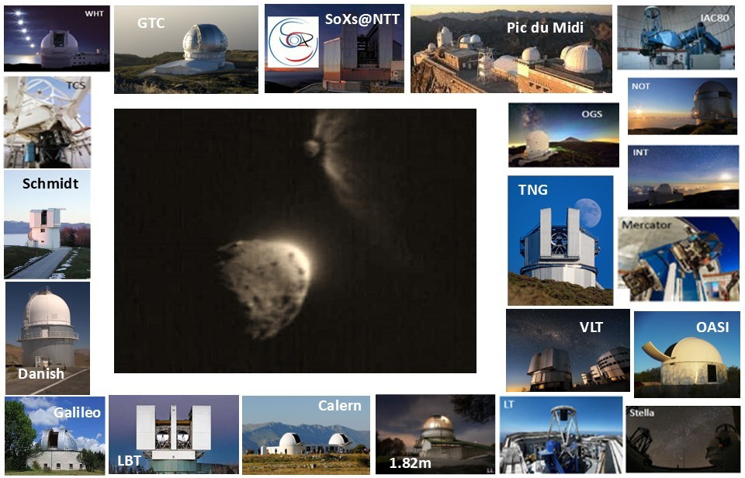



PLANETARY DEFENCE
The NEOPOPS project (2025 – 2028)
Consortium of 6 partners from 4 countries
Response to the SSA HE-NEO-01 – Increase Networking of MS assets – Physical Properties Observations
Activity No. 1000038592 in the esa-star system
Budget Line: E/0708-01 - SSA Horizon EuropeIC
Funding by ESA: 700 Keuro
Science, physical characterization of NEOS, response planning
Participant No | Participant Organisation name | Country
1 (Prime) | Istituto Nazionale di Astrofisica (INAF) | Italy
2 | Resolvo Srl (Resolvo) | Italy
3 | Armagh Observatory and Planetarium (AOP) | UK
4 | University of Padova (UniPD) | Italy
5 | LESIA-Observatoire de Paris (ObsPM/LESIA) | France
6 | Astronomical Institute of the Czech Academy of Sciences (ASU) | Czech Republic
Presentazione E. Dotto
Finanziamenti e politiche dell'UE per telescopi/strumenti/progetti da terra di prossima generazione
Elisabetta Dotto, INAF-OAR

Slide 29


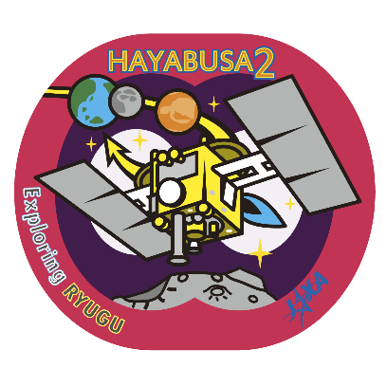
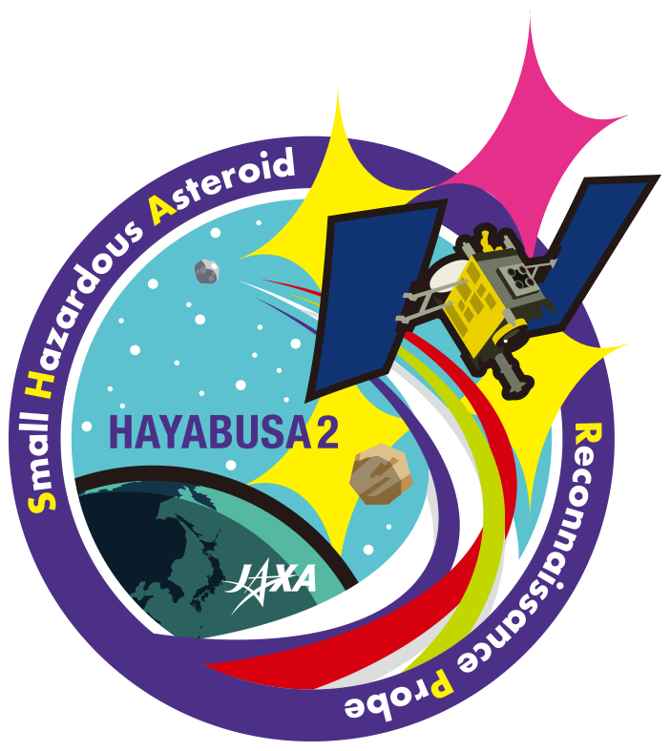



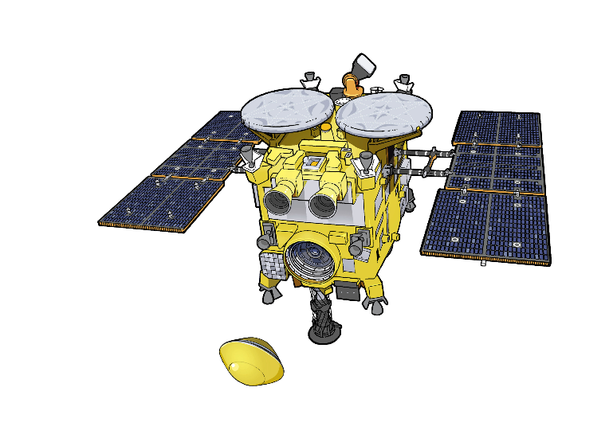
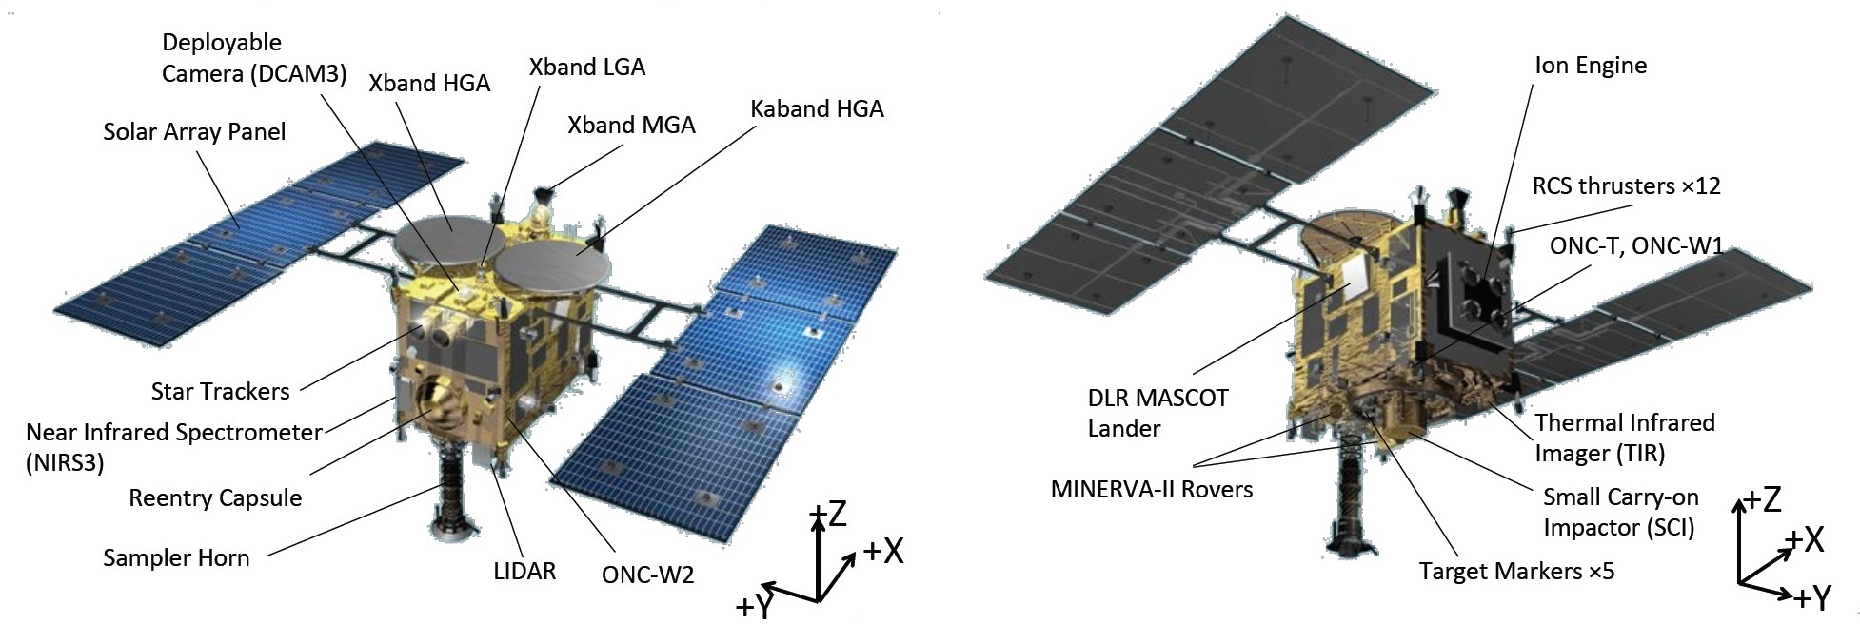
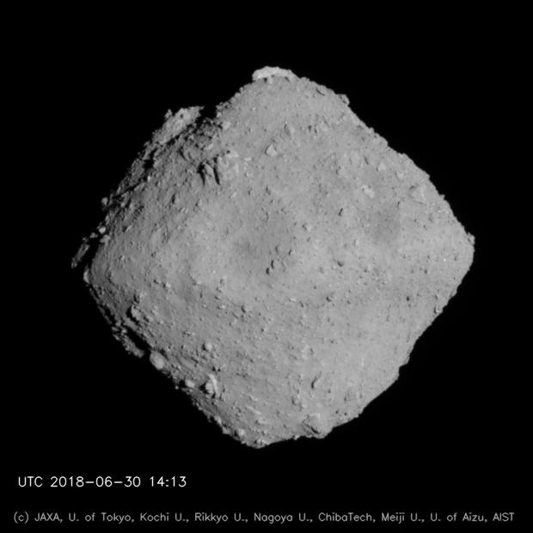
HAYABUSA 2 (P.I. Ernesto Palomba)
Origine ed evoluzione dei pianeti, satelliti e piccoli corpi
L’asteroide Ryugu è stato investigato dalla sonda della JAXA Hayabusa2 mediante misure in remote sensing ed in situ e tramite due operazioni di touchdowns.
Attualmente la missione è estesa all'asteroide 1998 KY26 come prossima destinazione del rendez-vous, dopo un flyby sull'asteroide 2001 CC21 nel 2026 .
Attività:
Analisi dati dallo spettrometro NIRS3 e dalla camera multifiltri ONC
Osservazioni da telescopio da Terra dei target della missione
Analisi mineralogica
Infrastrutture coinvolte:
INAF-IAPS
UniFi
INAF-OAR
Accordo INAF-ASI
PI: Ernesto Palomba
Fabrizio Dirri, INAF-IAPS

Slide 30


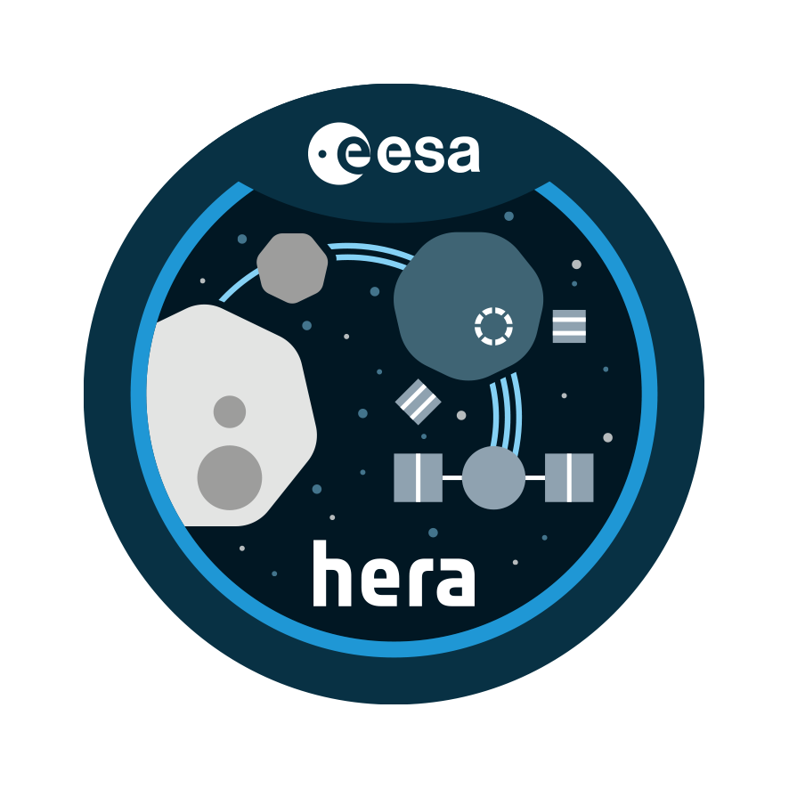



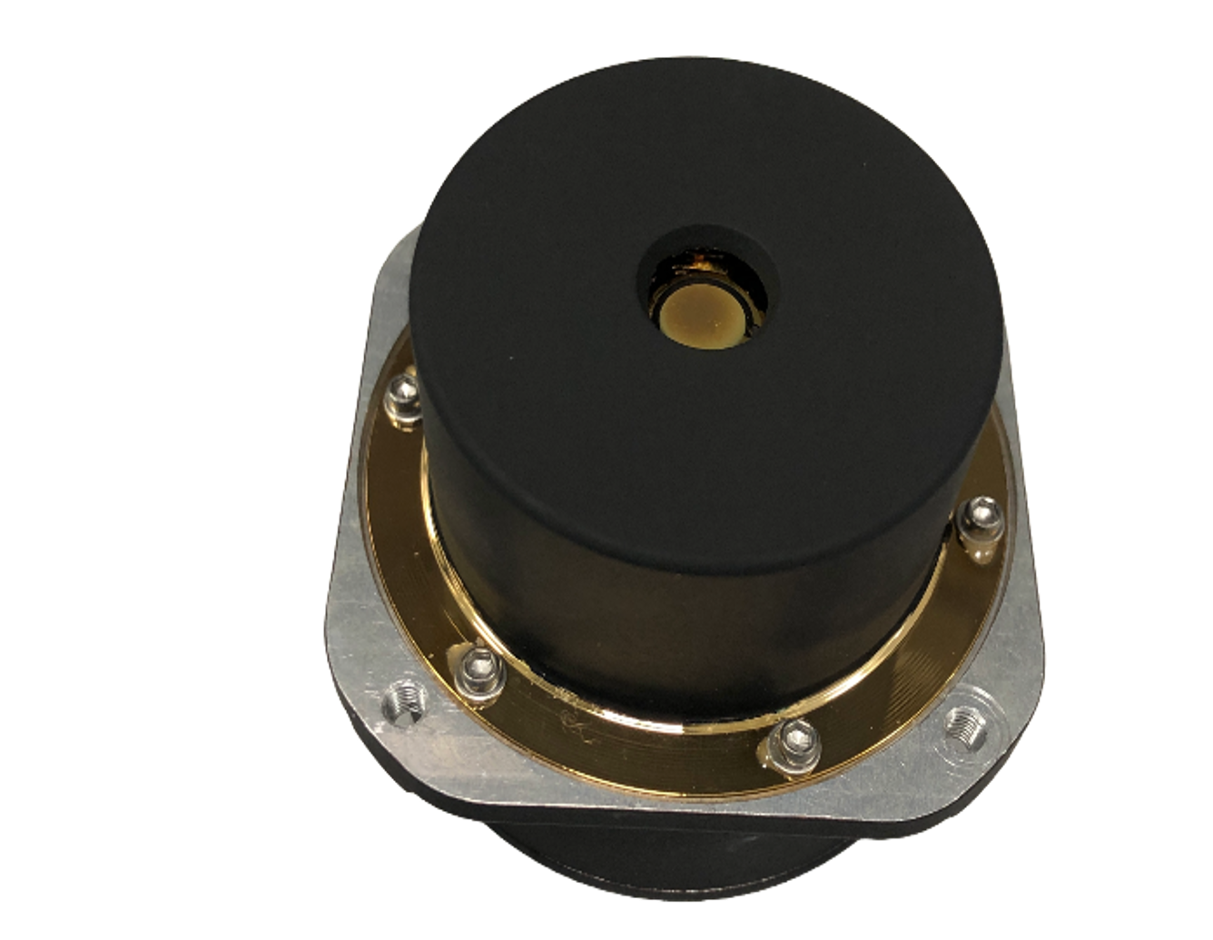
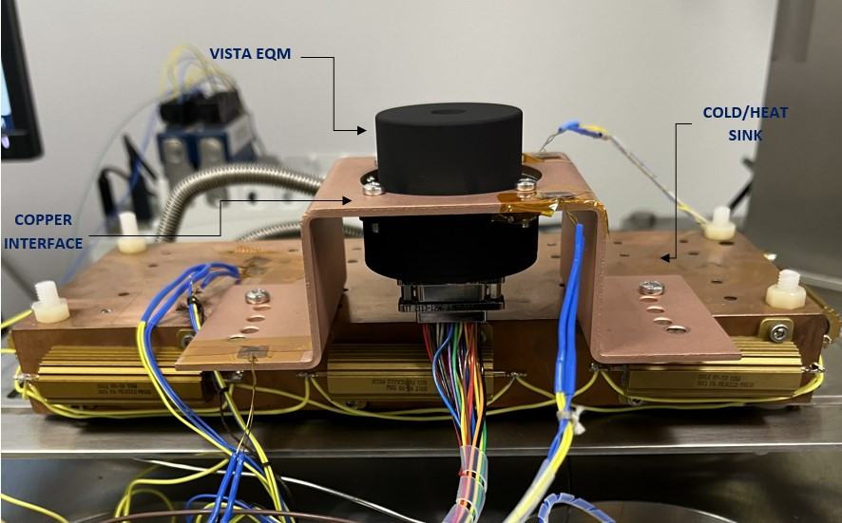
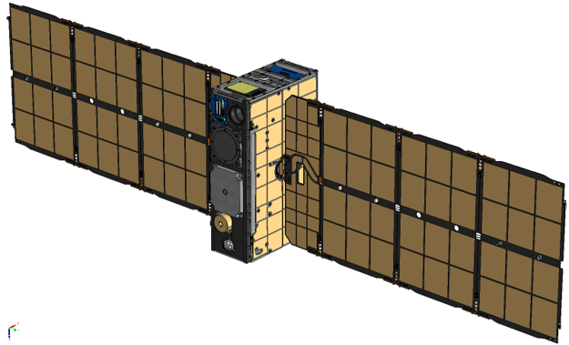
VISTA instrument for HERA Mission PI: Ernesto Palomba
Origine ed evoluzione dei pianeti, satelliti e piccoli corpi
DART impact: 26 September 2022
HERA Launch: October 2024
Target: Didymos & Dimorphos
HERA rendezvous: December 2026
Cubesats: 2 (Milani and Juventas)
VISTA (Volatile In-Situ Thermogravimeter Analyser) is a Quartz Crystal Microbalance-based device, developed in the framework of ESA Hera Space Mission. Three Research Institutes are involved: INAF, CNR, Politecnico di Milano
VISTA payload (sensitivity: 4.4 ng/cm²×Hz, saturation ~700µg/cm²×Hz) will achieve the following scientific goals:
study the composition and characterize the asteroid surface
evaluate DART impact effects and characterize dust clouds around the Didymos system
Outgassing assessment during cruise-phase
Hera’s goals:
Investigate the Didymos binary asteroid
Assess its internal properties
Measure the outcome of NASA DART impact in September 2022
VISTA Flight Model
MILANI CubeSat
VISTA Payload
Fabrizio Dirri, INAF-IAPS

Slide 31

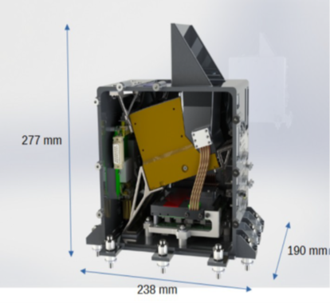
RAMSES ESA Mission
Origine ed evoluzione dei pianeti, satelliti e piccoli corpi
On April 13, 2029, near-Earth asteroid (99942) Apophis will make an exceptionally close approach to Earth, passing at a distance of approximately six Earth radii. This rare event offers a unique opportunity to study the effects of tidal forces on a small body during a planetary flyby. The ESA Ramses (Rapid Apophis Mission for Space Safety) mission will rendezvous with Apophis and monitor it throughout this encounter. INAF is involved in the development of two payloads:
HAMLET is an high-resolution camera and operates across two spectral channels: Channel 1 (650–960 nm) and Channel 2 (960–1500 nm).
HAMLET also provides insights into physical properties such as grain size, porosity, and surface roughness of Apophis asteroid.
Involved entities:
INAF-IAPS
INAF-OAC
Cosine-Italia
Astronomical Institute of Romania
VISTA (PI F. Dirri)
(Volatile In-Situ Thermogravimeter Analyser)
HAMLET (PI E. Palomba)
(Hyperscout for Apophis MultispectraL Exploration and Taxonomy)
VISTA is a dust and volatile detector based on piezoelectric crystals, that converts mass changes into frequency variations.
The scientific goals consist in the detection of µm and sub- µm dust particles size, detection and characterization of volatiles and assessment of outgassing.
Involved entities:
INAF-IAPS
CNR-IIA
Politecnico di Milano
Tyvak International
Fabrizio Dirri, INAF-IAPS

Slide 32


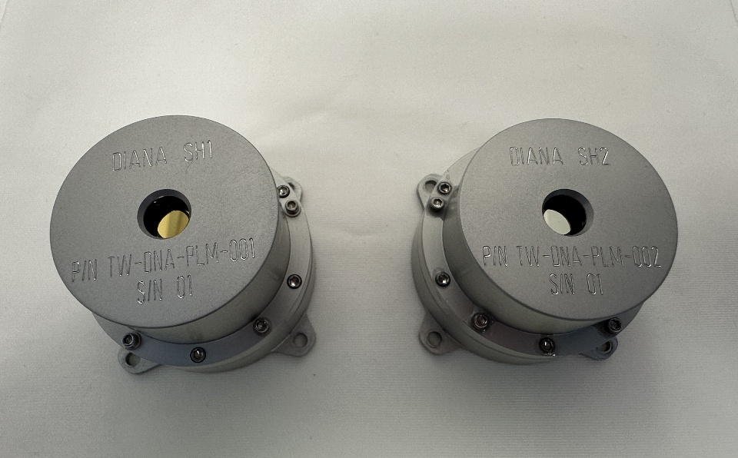
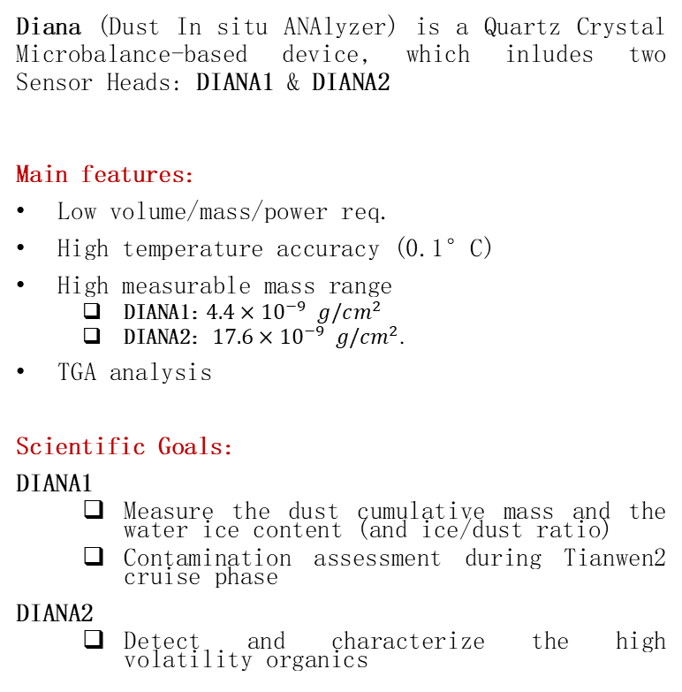
DIANA instrument for Tianwen-2 Mission
PI: Ernesto Palomba
Tianwen-2 Launch: May 2025
Target: 469219 Kamo’oalewa
& 311P/PANSTARRS
Asteroid rendezvous: 2026
Sample return & Earth Flyby: 2027
Comet rendezvous: 2035
Diana (Dust In situ ANAlyzer) is a Quartz Crystal Microbalance-based device, which inludes two Sensor Heads: DIANA1 & DIANA2
Main features:
Low volume/mass/power req.
High temperature accuracy (0.1°C)
High measurable mass range
  DIANA1:$4.4×{10}^{−9}$ $g/cm^{2}$
  DIANA2: $17.6×{10}^{−9} g/cm^{2}$.
TGA analysis
Scientific Goals:
DIANA1
  Measure the dust cumulative mass and the water ice content (and ice/dust ratio)
  Contamination assessment during Tianwen2 cruise phase
DIANA2
  Detect and characterize the high volatility organics
DIANA1
DIANA2
Tianwen-2 goals:
Investigate the environments of the target asteroid and comet
Collect and return 100 g of asteroid regolith samples
Demonstrate the anchor-and-attach technology on the asteroid
DIANA FM Sensor Heads
Andrea Longobardo, INAF-IAPS

Slide 33

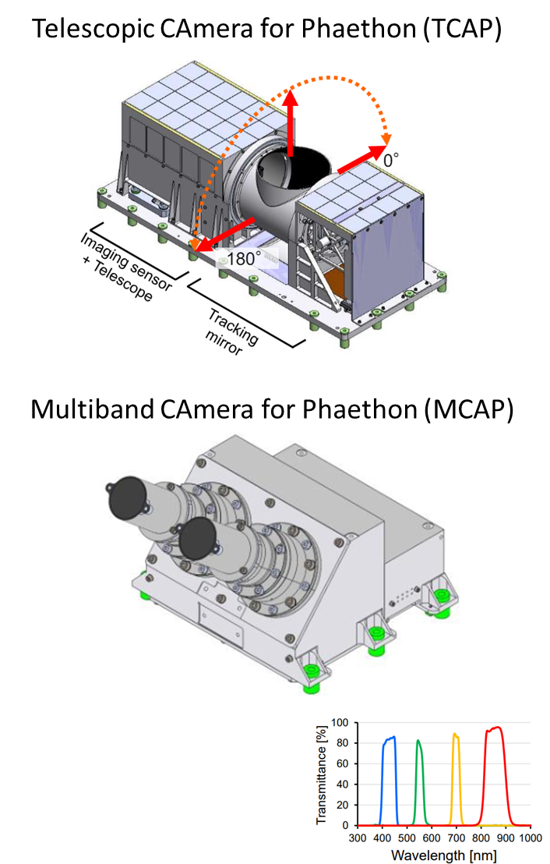
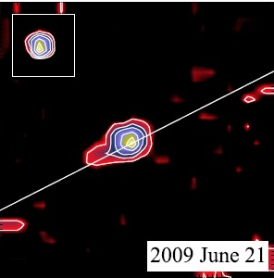
DESTINY + (PRIN INAF: PI. Ernesto Palomba)
Origine ed evoluzione dei pianeti, satelliti e piccoli corpi
La missione DESTINY+/JAXA sarà lanciata nel 2028 e il flyby dell'asteroide Phaethon avverrà nel 2030. Inoltre, il team di DESTINY+ sta valutando il flyby di diversi piccoli corpi celesti, tra cui l'asteroide Apophis (RAMSES/ESA), che dovrebbe passare nell'orbita geostazionaria nel 2029.
Jewitt et al, 2013
Zhang et al., 2023
Attività previste:
Simulazione delle condizioni di Phaethon al perielio, includendo il riscaldamento in vuoto ad alte temperature di materiali analoghi i quali mostrano differenze spettrali riconducibili alla superficie di Phaethon.
Partecipazione all’analisi dati acquisiti dalla camera MCAP (Co-I: Ernesto Palomba)
Scoprire i misteri dell'asteroide attivo Phaethon, il corpo progenitore della pioggia di meteore Geminidi
Fabrizio Dirri, INAF-IAPS

Slide 34

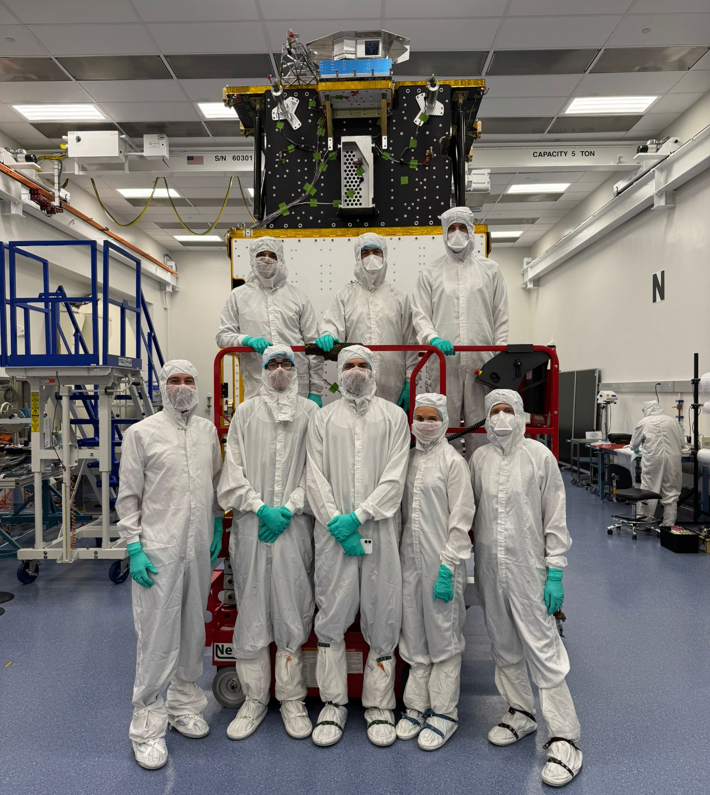
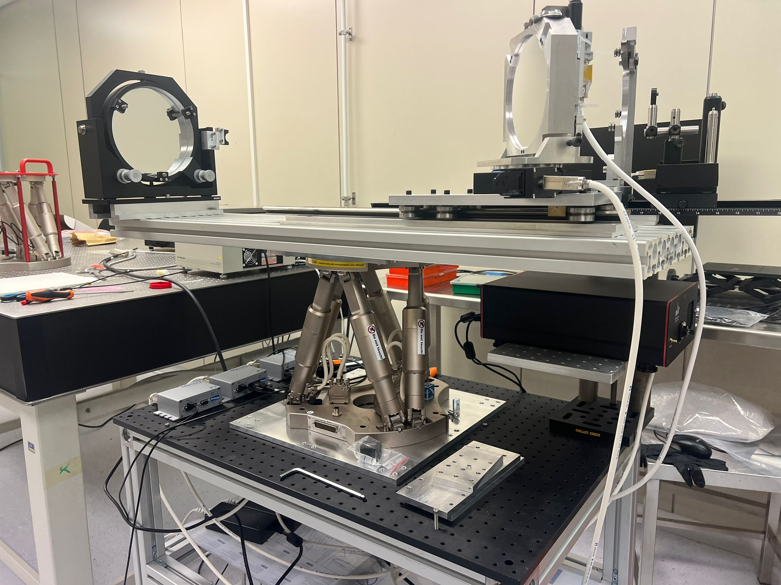
Mission: Emirates Mission to the Asteroid belt (EMA), launch in 03/2028
Instrument: MIST-A MWIR Imaging Spectrometer for Target-Asteroids. PI: G. Filacchione (INAF-IAPS)
Targets: 1025 Westerwald, 623 Chimera, 13294 Rockox, 88055 Ghaf, 23871 Ousha, 59980 Moza, 269 Justitia
The EMA mission is targeting six Main Belt asteroids which will be observed during flybys: 10253 - 623 in 2030; 13294 in 2031; 88055-23871 in 2032; and 59980 in 2033, before entering in orbit around 269 Justitia in 2034, one of the few main belt objects showing an extreme red spectral color on telescopic observations from Earth. This evidence makes 269 Justitia similar to other red-colored objects orbiting in the outer Solar System among trans-Neptunian objects (TNOs) and Centaurs. The red color and low visible albedo are both strong evidences of the presence of complex organic matter and hydrated minerals on its surface. A lander will be released on 269 Justitia’s surface at the end of the mission to demonstrate future exploitation of resources. Flybys’ asteroids spectral classes encompass different composition endmembers.
The Italian contribution to the EMA mission is the MWIR Imaging Spectrometer for Target-Asteroids (MIST-A), an instrument designed to acquire hyperspectral images of the seven asteroids and characterize their composition and thermal properties. MIST-A is designed to operate in the 2-5 µm spectral range where it can identify and map the distribution of various classes of relevant compounds for primitive targets, such as aromatic and aliphatic organics, carbonates, phyllosilicates, ammonium salts, and water ice. Moreover, the instrument is capable to measure the surface thermal emission longward of 3 µm from which diurnal temperature can be inferred. The imaging capabilities of MIST-A will permit to reach spatial resolution better than 20 m/px at 269 Justitia.
The MIST-A science, instrument calibration and operations responsibility are in INAF/IAPS, Rome. The Italian Space Agency (ASI) is managing the program as the leading funding agency. Leonardo S.p.A. (Campi Bisenzio, Florence) is the prime industrial contractor.
MIST-A current status: STM delivered for acoustic tests on the S/C at LASP-Boulder (10/2025); EM delivery in 12/2025; PFM delivery in 08/2026. Optical calibration facility, including new TVC,
is under integration and test in INAF-IAPS clean room – Calibration in 07/2026.
Gianrico Filacchione, INAF-IAPS

Slide 35
Partecipazione a proposte di missione future
Partecipazione alla proposta PRIAMOS (Primordial Asteroid Mission to understand the Origin of the Solar system) in risposta alla call per missioni ESA M8. La missione, selezionata per lo step 2, prevede lo studio e il sample-return da un NEA di tipo D
  Partecipazione INAF:
  spettrometro MWIR (IAPS; M. Ciarniello, A. Raponi, G. Filacchione, M. Ferrari) derivato dallo strumento MIST-A su EMA;
  camera nel visibile per la caratterizzazione del campione raccolto (IAPS; C. Tubiana)
Mauro Ciarniello, INAF-IAPS

Slide 36
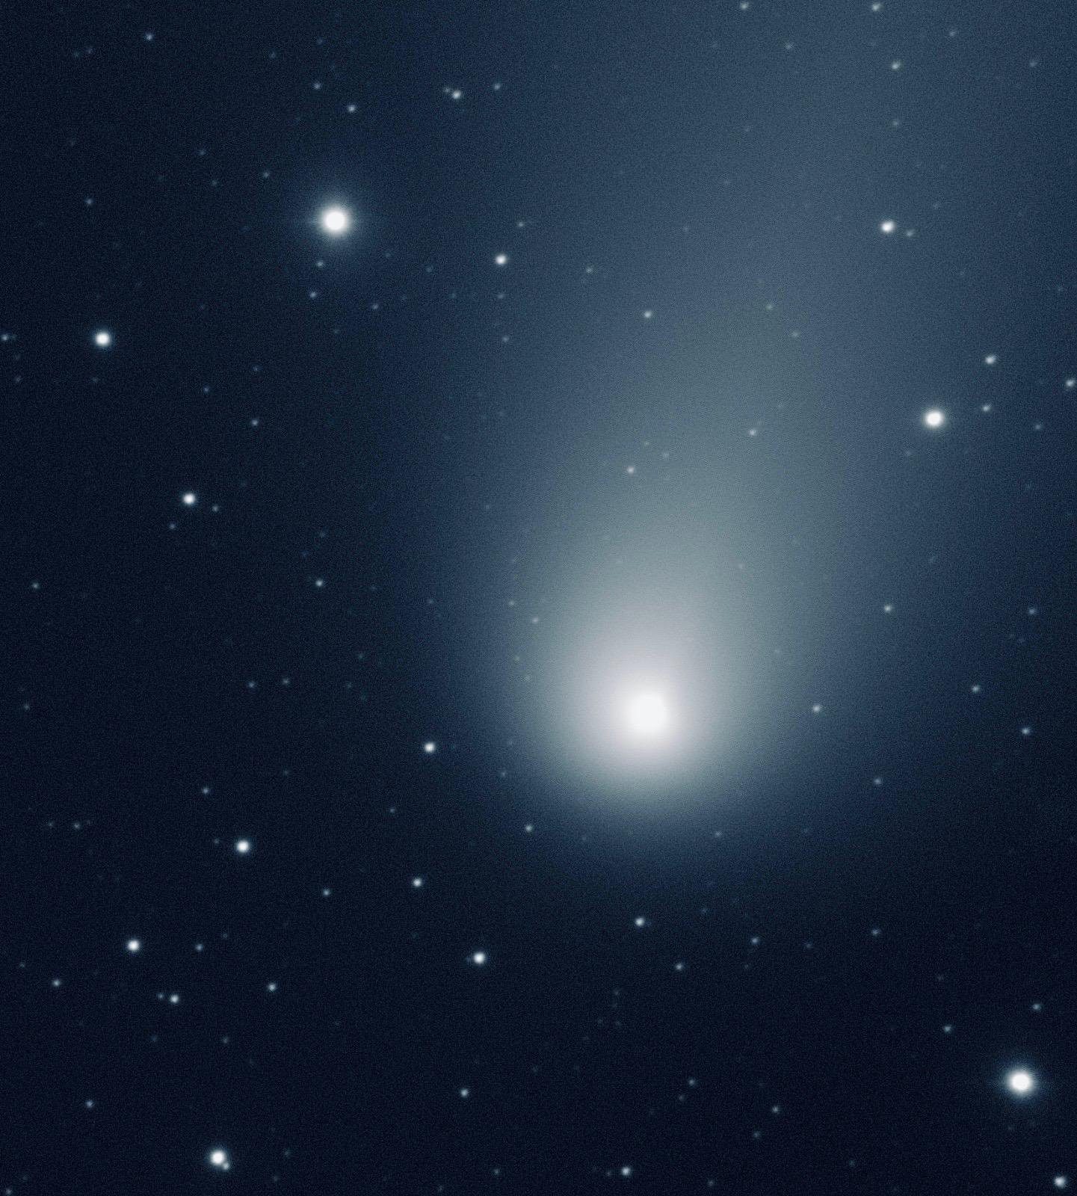
3.1 - Origine ed Evoluzione dei Pianeti, Satelliti e Piccoli Corpi
Roma, 10-11 Novembre 2025

Slide 37



Comete
L’Italia e (negli ultimi 20 anni) l’INAF sono stati protagonisti dei più importanti progetti cometari internazionali: Giotto (HMC Camera), Stardust (team LAND), ROSETTA (OSIRIS, VIRTIS, GIADA)
Tradizione di lunga data di coinvolgimento e coordinamento di progetti osservativi da terra, anche ma non solo in supporto a missioni spaziali
Modellizzazione: dinamica ed evoluzione termica
Analisi di laboratorio (analoghi terrestri, ghiacci…)
Presentazione A. Lucchetti «GdL ASI – Piccoli Corpi»
3.1 - Origine ed Evoluzione dei Pianeti, Satelliti e Piccoli Corpi
Roma, 10-11 Novembre 2025

Slide 38



Comete
Launch: 2029
Target: non ancora identificato
Parking in L2: fino a 2 anni
Missione F-ESA Comet Interceptor – Visit a Pristine Comet
DISC – Dust Impact Sensor and Counting
PI: V. Della Corte (INAF-OACn)
Part of the DFP (Dust, Flux & Plasma) suite, aimed at dust characterization.
GIADA heritage & development:
Dust mass distribution (10⁻¹⁵ – 10⁻⁸ kg)
Dust particle counting (>10⁻¹⁵ kg)
EnVisS – Entire Visible Sky Camera
CoCa – Comet Camera
MISSION WGs:
Science Operations WG
Target Identification WG
Comet Environment WG
MISSION IDSs
3.1 - Origine ed Evoluzione dei Pianeti, Satelliti e Piccoli Corpi
Roma, 10-11 Novembre 2025

Slide 39

3.1 - Origine ed Evoluzione dei Pianeti, Satelliti e Piccoli Corpi
Roma, 10-11 Novembre 2025

Slide 40





Giove
Giove e il suo sistema di satelliti rappresentano un punto chiave per la comprensione dell’origine e dell’evoluzione del Sistema Solare ma anche per lo studio degli esopianeti, ed in particolare i giganti, di cui Giove è considerato un analogo. Alcuni dei satelliti di Giove e Saturno hanno un elevato interesse astrobiologico: non si può escludere la presenza di vita negli oceani sotto-superficiali, e sono oggetto di specifiche strategie di esplorazione della NASA.
Missione NASA JUNO (fase operativa: 2016-2025)
JIRAM – Jovian InfraRed Auroral Mapper
PI: A. Mura (INAF-IAPS)
Uno spettrometro a imagine nell’IR (2-5 μm) finalizzato allo studio dell’atmosfera di Giove (e all’esplorazione dei medicei)
3.1 - Origine ed Evoluzione dei Pianeti, Satelliti e Piccoli Corpi
Roma, 10-11 Novembre 2025

Slide 41



Giove
Missione L-ESA JUICE – JUpiter ICy moons Explorer
JANUS – Jovis, Amorum ac Natorum Undique Scrutator
PI: P. Palumbo (INAF-IAPS)
Camera multibanda (380 - 1080 nm) ad alta risoluzione (≥7.5m/pixel) progettata per studiare la geologia superficiale delle lune ghiacciate, monitorare l’attività di Io, studiare le lune minori e la dinamica atmosferica di Giove
MAJIS – Moons And Jupiter Imaging Spectrometer
Co-PI: G. Piccioni (INAF-IAPS)
Spettrometro a imagine (0.5 – 5.5 μm) progettato la determinazione e mappatura della composizione superficiale delle lune ghiacciate, la mappatura composizionale dell’atmosfera del pianeta, inclusa la densità delle nubi e la morfologia delle aurore
Partecipazioni scientifiche agli strumenti italiani RIME (Ice penetrating radar, PI UniTrento) e 3GM (Gravity&Geophysics experiments, PI UniSapienza)
3.1 - Origine ed Evoluzione dei Pianeti, Satelliti e Piccoli Corpi
Roma, 10-11 Novembre 2025

Slide 42




Giove
Missione L-ESA JUICE – JUpiter ICy moons Explorer
“CRUISE SCIENCE”: ToO on 3I/ATLAS at q
3.1 - Origine ed Evoluzione dei Pianeti, Satelliti e Piccoli Corpi
Roma, 10-11 Novembre 2025

Slide 43

The exploration of the icy satellites in the outer Solar System (Jovian, Saturnian, Uranian and Neptunian) shows a stunning variety in these bodiesʼsurface geology;
Icy satellites are interesting from an astrobiological perspective because they are “ocean worlds”, hosting or possibly hosting an internal liquid ocean;
Understanding both the geological processes that shape the icy satellitesʼ surfaces and the link between the subsurface ocean and the surface itself is pivotal to give new insights into their current states and geological histories and/or evolution.
Comparative analysis through a multidisciplinary approach to advance the knowledge of the icy worlds of the outer Solar System
Alice Lucchetti, INAF-OAPd

Slide 44



Satelliti Ghiacciati
Analisi di dataset di missioni passate (Voyager 1 & 2 – WAC & NAC; Galileo - SSI & NIMS; Cassini-Huygens – ISS-NAC) e dei relativi mosaici (e.g. USGS)
Sviluppo di tool e software ad-hoc, propedeutici anche alla Programmazione di operazioni per missioni operative e in fase di sviluppo (non solo a satelliti ghiacciati)
Campagne terrestri in-field
Heritage da proporre su nuove future missioni
Presentazione D. Turrini
GdL ASI «Outer Planets»
3.1 - Origine ed Evoluzione dei Pianeti, Satelliti e Piccoli Corpi
Roma, 10-11 Novembre 2025

Slide 45




Geomorphological analysis (VIS-images)
Geological mapping, Structural analysis and tectonic evolution, Boulders, fractures, impact craters, mass wasting and cryovolcanic features mapping and investigation, Geological processes analysis.
Ganymede impact craters geological maps
Lucchetti et al., (2023)
Mass wasting analysis and modelling,
Pajola et al., (2022)
Ganymede grooves analysis and tectonic deformation investigation
Lucchetti et al., (2021), Rossi et al.,(2018, 2021)
Enceladus Boulders analysis and block rotation tectonic model Pajola et al., (2021), Rossi et al., (2020)
Alice Lucchetti, INAF-OAPd
Notes:
Il programma Icy Worlds ha lʼobiettivo di studiare ed investigare le caratteristiche superficiali dei satelliti ghiacciati presenti nel Sistema SolareEsterno. Lʼesplorazione di questi corpi ha permesso di scoprire unʼinaspettata varietà geologica superficiale, la cui origine può essere collegata alladiversa composizione di questi satelliti, allʼinterazione con lʼambiente circostante e al loro interno. In particolare, un affascinante aspetto di questicorpi è la possibilità che possano ospitare oceani liquidi al loro interno rendendoli interessanti anche da un punto di vista astrobiologico.Comprendere la storia e i processi che agiscono su questi corpi ghiacciati implica investigarne diversi aspetti come la presenza di ghiaccio dʼacquacome costituente principale, il ruolo del ghiaccio caldo come mezzo viscoso, il “resurfacing” tettonico e il possibile criovulcanismo che licaratterizza. Capire quali processi geologici hanno modificato la superficie di questi satelliti e comprendere se esista una comunicazione tralʼinterno (oceano liquido) e la superficie stessa è un tassello fondamentale per ottenere informazioni circa la loro storia ed evoluzione. Una strategia per avanzare lʼesplorazione e la comprensione dei satelliti ghiacciati (o mondi oceanici) del Sistema Solare esterno è quello dicompiere unʼanalisi comparativa di questi corpi che permetta di individuare quali sono le caratteristiche e i processi geologici che li accomunano eche li differenziano.

Slide 46





Compositional analysis (VIS-NIR spectra)
Correlation between geological features and compositional analysis, clustering techniques and lab spectra comparison
Tools development
for data analysis and planning purposes
Spectral analysis of Ganymede
Lucchetti et al., (2023)
QGIS Mappy for geological mapping
Penasa et al.,
JANUS Science Planning tool
Penasa et al.,
Alice Lucchetti, INAF-OAPd
Notes:
Il programma Icy Worlds ha lʼobiettivo di studiare ed investigare le caratteristiche superficiali dei satelliti ghiacciati presenti nel Sistema SolareEsterno. Lʼesplorazione di questi corpi ha permesso di scoprire unʼinaspettata varietà geologica superficiale, la cui origine può essere collegata alladiversa composizione di questi satelliti, allʼinterazione con lʼambiente circostante e al loro interno. In particolare, un affascinante aspetto di questicorpi è la possibilità che possano ospitare oceani liquidi al loro interno rendendoli interessanti anche da un punto di vista astrobiologico.Comprendere la storia e i processi che agiscono su questi corpi ghiacciati implica investigarne diversi aspetti come la presenza di ghiaccio dʼacquacome costituente principale, il ruolo del ghiaccio caldo come mezzo viscoso, il “resurfacing” tettonico e il possibile criovulcanismo che licaratterizza. Capire quali processi geologici hanno modificato la superficie di questi satelliti e comprendere se esista una comunicazione tralʼinterno (oceano liquido) e la superficie stessa è un tassello fondamentale per ottenere informazioni circa la loro storia ed evoluzione. Una strategia per avanzare lʼesplorazione e la comprensione dei satelliti ghiacciati (o mondi oceanici) del Sistema Solare esterno è quello dicompiere unʼanalisi comparativa di questi corpi che permetta di individuare quali sono le caratteristiche e i processi geologici che li accomunano eche li differenziano.

Slide 47








3D analysis (Digital Terrain Models)
Determine the 3D tectonic evolution
Terrestrial analogues (field campaigns)
Comparison between deformation style on Earth and icy satellites through glaciers field and remote sensing data analysis
Model of Ojo del Albino glacier (Patagonia)
Field and drone
survey
Local scale mapping in digital outcrop tool
Ganymede Galileo Regio tectonic deformation evolution with MOVE software,
Pozzobon et al.
Structural interpretation (strike, dip and movement)
3D models of the compared deformation on Greenland and Ganymede
Rossi et al., (2023)
Ariel (Uranus moon) 3D structural analysis with VRGS software
Tonoian et al., (2025)
Alice Lucchetti, INAF-OAPd
Notes:
Il programma Icy Worlds ha lʼobiettivo di studiare ed investigare le caratteristiche superficiali dei satelliti ghiacciati presenti nel Sistema SolareEsterno. Lʼesplorazione di questi corpi ha permesso di scoprire unʼinaspettata varietà geologica superficiale, la cui origine può essere collegata alladiversa composizione di questi satelliti, allʼinterazione con lʼambiente circostante e al loro interno. In particolare, un affascinante aspetto di questicorpi è la possibilità che possano ospitare oceani liquidi al loro interno rendendoli interessanti anche da un punto di vista astrobiologico.Comprendere la storia e i processi che agiscono su questi corpi ghiacciati implica investigarne diversi aspetti come la presenza di ghiaccio dʼacquacome costituente principale, il ruolo del ghiaccio caldo come mezzo viscoso, il “resurfacing” tettonico e il possibile criovulcanismo che licaratterizza. Capire quali processi geologici hanno modificato la superficie di questi satelliti e comprendere se esista una comunicazione tralʼinterno (oceano liquido) e la superficie stessa è un tassello fondamentale per ottenere informazioni circa la loro storia ed evoluzione. Una strategia per avanzare lʼesplorazione e la comprensione dei satelliti ghiacciati (o mondi oceanici) del Sistema Solare esterno è quello dicompiere unʼanalisi comparativa di questi corpi che permetta di individuare quali sono le caratteristiche e i processi geologici che li accomunano eche li differenziano.

Slide 48
Partecipazione a proposte di missione future
Partecipazione alla proposta di missione EAGLE (Enceladus Astrobiology and Geology Landed Explorer) in risposta alla futura New Frontiers 5 Opportunity della NASA. L’obiettivo della missione, che prevede anche l’utilizzo di un lander, è quello di esplorare i materiali che costituiscono i plumes e la superficie di Encelado.
  Partecipazione INAF:
  spettrometro IR (IAPS; M Ciarniello, M. C. De Sanctis, G. Filacchione) per la caratterizzazione della mineralogia superficiale di Ecelado da orbiter. Studio supportato da contratto ASI.
Mauro Ciarniello, INAF-IAPS

Slide 49
INAF: programmazione scientifica
a termine medio-lungo: Documento di Visione Strategica (2019-2029)
a termine corto-medio: Piano Triennale di Attività (2024-2026). Declinazione operativa, aggiornato annualmente
Priorità a lungo termine:
La partecipazione alle grandi infrastrutture internazionali del futuro
L’esplorazione del Sistema Solare
La vita oltre il Sistema Solare
L’astrofisica multi-messaggera
L’astrofisica fondamentale
3.1 - Origine ed Evoluzione dei Pianeti, Satelliti e Piccoli Corpi
Roma, 10-11 Novembre 2025

Slide 50
INAF: programmazione scientifica
a termine medio-lungo: Documento di Visione Strategica (2019-2029)
a termine corto-medio: Piano Triennale di Attività (2024-2026). Declinazione operativa, aggiornato annualmente
Raccomandazioni di visione generale:
Fornire supporto all’astrofisica teorica
Incoraggiare la creazione e coordinazione di grandi gruppi di ricerca
Fornire supporto a progetti di «ricerca di base»
Incoraggiare le partnership interdisciplinari
Migliorare la cooperazione con ASI e gli altri Enti Pubblici di Ricerca
Dare un ruolo efficace ai Raggruppamenti Scientifici Nazionali
3.1 - Origine ed Evoluzione dei Pianeti, Satelliti e Piccoli Corpi
Roma, 10-11 Novembre 2025

